Slide 1
Φυσική για Μηχανικούς
Απλή Αρμονική Ταλάντωση
Εικόνα: Σταγόνες νερού που πέφτουν από ύψος επάνω σε μια επιφάνεια νερού προκαλούν την ταλάντωση της επιφάνειας. Αυτές οι ταλαντώσεις σχετίζονται με κυκλικά κύματα που απομακρύνονται από το σημείο που πέφτουν οι σταγόνες.

Slide 2
Φυσική για Μηχανικούς
Απλή Αρμονική Ταλάντωση
Εικόνα: Σταγόνες νερού που πέφτουν από ύψος επάνω σε μια επιφάνεια νερού προκαλούν την ταλάντωση της επιφάνειας. Αυτές οι ταλαντώσεις σχετίζονται με κυκλικά κύματα που απομακρύνονται από το σημείο που πέφτουν οι σταγόνες.

Slide 3
Απλή Αρμονική Ταλάντωση
Περιοδική κίνηση: ονομάζεται η κίνηση ενός σώματος που επιστρέφει ξανά σε μια αρχική θέση μετά από κάποιο σταθερό χρονικό διάστημα
Πολλά παραδείγματα από την καθημερινότητα
Δείκτες ρολογιού
Ανατολή-Δύση Ηλίου
Διαλέξεις Φυσικής ☺
Τροχιά δορυφόρου γύρω από τη Γη
Μαθηματικός ορισμός: $f\left(t\right)=f\left(t+T\right), Τ>0, ∀ t>0$

Slide 4
Απλή Αρμονική Ταλάντωση
Απλή αρμονική κίνηση: περιοδική κίνηση που συμβαίνει συχνά σε μηχανικά συστήματα, όταν η δύναμη είναι ανάλογη της θέσης του σώματος, σε σχέση με μια θέση ισορροπίας
Ορισμός: Όταν η δύναμη έχει πάντα κατεύθυνση προς τη θέση ισορροπίας του σώματος, η κίνηση λέγεται Απλή Αρμονική Κίνηση
Γνωρίζετε ήδη μια τέτοια κίνηση (ποια;) ☺

Slide 5
Απλή Αρμονική Ταλάντωση

Slide 6
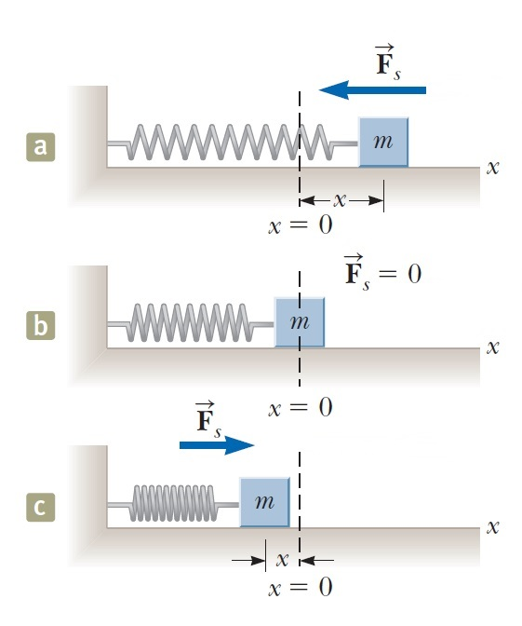
Απλή Αρμονική Ταλάντωση
Σώμα σε κίνηση $\sum{F_{x}}=ma_{x}↔−kx=ma_{x}↔a_{x}=−\frac{k}{m}x$
Η επιτάχυνση είναι ανάλογη της θέσης
Η κατεύθυνσή της είναι αντίθετη της μετατόπισης από τη θέση ισορροπίας
Απλή Αρμονική Κίνηση

Slide 7
Απλή Αρμονική Ταλάντωση
Εξισώσεις απλής αρμονικής ταλάντωσης
$$a_{x}=−\frac{k}{m}x↔\frac{d^{2}x}{{dt}^{2}}=−\frac{k}{m}x$$
Αν θέσουμε $ω^{2}=\frac{k}{m}$, τότε έχουμε
$\frac{d^{2}x}{{dt}^{2}}=−ω^{2}x$
Λύση διαφορικής εξίσωσης $x\left(t\right)=A\cos{(ωt+φ)}$
Φάση μετατόπισης ή σταθερά φάσης
Φάση
Πλάτος ταλάντωσης
Συχνότητα ταλάντωσης

Slide 8
Απλή Αρμονική Ταλάντωση
Συχνότητα ταλάντωσης $ω=\sqrt{\frac{k}{m}}$
Ονομάζεται γωνιακή συχνότητα
Μετριέται σε rad/s
Ορίζει πόσο συχνά ταλαντώνεται το σώμα
Σταθερά φάσης $φ$
Ορίζει την τιμή του συνημιτόνου τη στιγμή $t=0$
Η τιμή $−\frac{φ}{ω}$ ορίζει τη χρονική μετατόπιση σε δευτερόλεπτα του $x\left(t\right)$ από τη θέση $t=0$

Slide 9
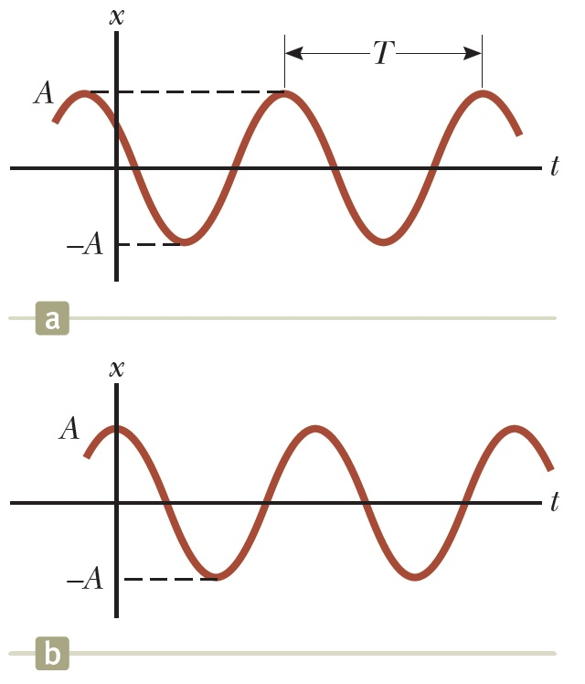
Απλή Αρμονική Ταλάντωση
Περίοδος $T=\frac{2π}{ω}=2π\sqrt{\frac{m}{k}}$
Συχνότητα (σε Hertz) $f=\frac{1}{T}=\frac{ω}{2π}=\frac{1}{2π}\sqrt{\frac{k}{m}}$
Σχέση με γωνιακή συχνότητα $ω=2πf=\frac{2π}{Τ}$

Slide 10
Απλή Αρμονική Ταλάντωση
Ταχύτητα & επιτάχυνση απλής αρμονικής κίνησης $u=\frac{dx}{dt}=−ωA\sin\left(ωt+φ\right)$
$$a=\frac{d^{2}x}{dt^{2}}=−ω^{2}A cos⁡(ωt+φ)$$
Μέγιστες τιμές $u_{max}=ωA=\sqrt{\frac{k}{m}}A a_{max}=ω^{2}A=\frac{k}{m}A$

Slide 11
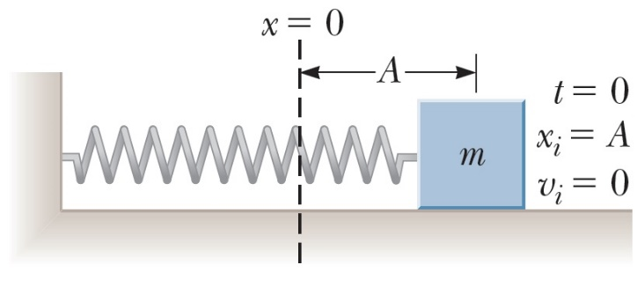
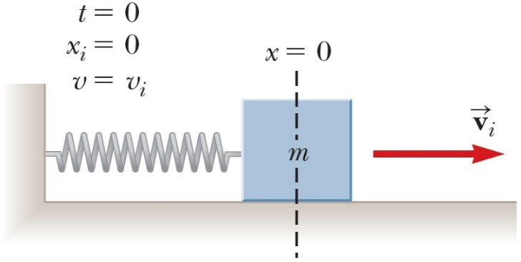
Απλή Αρμονική Ταλάντωση
Πώς βρίσκουμε τις σταθερές $A$, $φ$, της ταλάντωσης;
Συχνότητα: εξαρτάται από k, m
Πλάτος, φάση: αρχικές συνθήκες! ($t=0)$
Παράδειγμα:
$x\left(0\right)=A\cos\left(φ\right)=A,$
$u\left(0\right)=−ωA\sin\left(φ\right)=0$
Δίνουν $φ=0$
$$x(t)=Acos⁡\left(ωt\right)$$
Παράδειγμα:
$x\left(0\right)=A\cos\left(φ\right)=0,$
$u\left(0\right)=−ωA\sin\left(φ\right)=u_{i}$
Δίνουν $φ=−π/2$ $x(t)=\frac{u_{i}}{ω}cos⁡\left(ωt−\frac{π}{2}\right)$

Slide 12
Απλή Αρμονική Ταλάντωση
Θέση, ταχύτητα, επιτάχυνση για (a) $t=0,x\left(0\right)=A,u\left(0\right)=0$ και (b) $t=0,x\left(0\right)=0,u\left(0\right)=u_{i}$

Slide 13
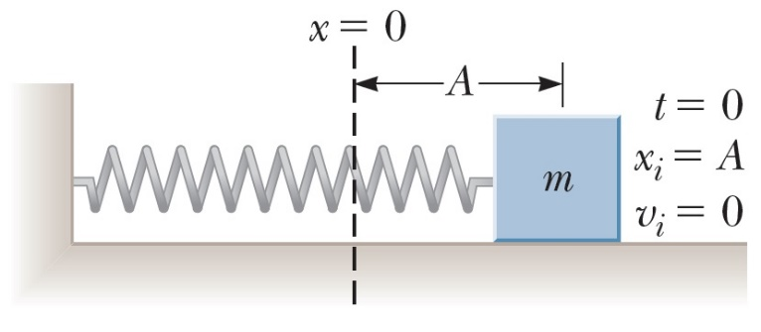
Απλή Αρμονική Ταλάντωση
Παράδειγμα:
Ένα σώμα μάζας 200 gr είναι συνδεδεμένο με αβαρές ελατήριο για το οποίο η σταθερά είναι 5 N/m. Το σύστημα βρίσκεται σε οριζόντια επιφάνεια χωρίς τριβές. Το σώμα μετατοπίζεται κατά 5 cm από τη θέση ισορροπίας και αφήνεται ελεύθερο.
Α) Βρείτε την περίοδο της κίνησης.
Β) Βρείτε τη μέγιστη ταχύτητα του σώματος.
Γ) Βρείτε τη μέγιστη επιτάχυνση του σώματος.
Δ) Γράψτε όλες τις εξισώσεις κίνησης.

Slide 14
Απλή Αρμονική Ταλάντωση
Παράδειγμα:
Ένα σώμα μάζας 200 gr είναι συνδεδεμένο με αβαρές ελατήριο για το οποίο η σταθερά είναι 5 N/m. Το σύστημα βρίσκεται σε οριζόντια επιφάνεια χωρίς τριβές. Το σώμα μετατοπίζεται κατά 5 cm από τη θέση ισορροπίας και αφήνεται ελεύθερο.
Α) Βρείτε την περίοδο της κίνησης.

Slide 15
Απλή Αρμονική Ταλάντωση
Παράδειγμα:
Ένα σώμα μάζας 200 gr είναι συνδεδεμένο με αβαρές ελατήριο για το οποίο η σταθερά είναι 5 N/m. Το σύστημα βρίσκεται σε οριζόντια επιφάνεια χωρίς τριβές. Το σώμα μετατοπίζεται κατά 5 cm από τη θέση ισορροπίας και αφήνεται ελεύθερο.
Β) Βρείτε τη μέγιστη ταχύτητα του σώματος.

Slide 16
Απλή Αρμονική Ταλάντωση
Παράδειγμα:
Ένα σώμα μάζας 200 gr είναι συνδεδεμένο με αβαρές ελατήριο για το οποίο η σταθερά είναι 5 N/m. Το σύστημα βρίσκεται σε οριζόντια επιφάνεια χωρίς τριβές. Το σώμα μετατοπίζεται κατά 5 cm από τη θέση ισορροπίας και αφήνεται ελεύθερο.
Γ) Βρείτε τη μέγιστη επιτάχυνση του σώματος.

Slide 17
Απλή Αρμονική Ταλάντωση
Παράδειγμα:
Ένα σώμα μάζας 200 gr είναι συνδεδεμένο με αβαρές ελατήριο για το οποίο η σταθερά είναι 5 N/m. Το σύστημα βρίσκεται σε οριζόντια επιφάνεια χωρίς τριβές. Το σώμα μετατοπίζεται κατά 5 cm από τη θέση ισορροπίας και αφήνεται ελεύθερο.
Δ) Γράψτε όλες τις εξισώσεις κίνησης.

Slide 18
Απλή Αρμονική Ταλάντωση
Ενέργεια Απλού Αρμονικού Ταλαντωτή
Κινητική Ενέργεια: $Κ=\frac{1}{2}mu^{2}=\frac{1}{2}mω^{2}A^{2}{\sin^{2}{(ωt+φ)}{}}$
Ελαστική Δυναμική Ενέργεια: $U=\frac{1}{2}kx^{2}=\frac{1}{2}kA^{2}{\cos^{2}{(ωt+φ)}{}}$
Παρατηρήστε ότι είναι πάντα θετικές!

Slide 19
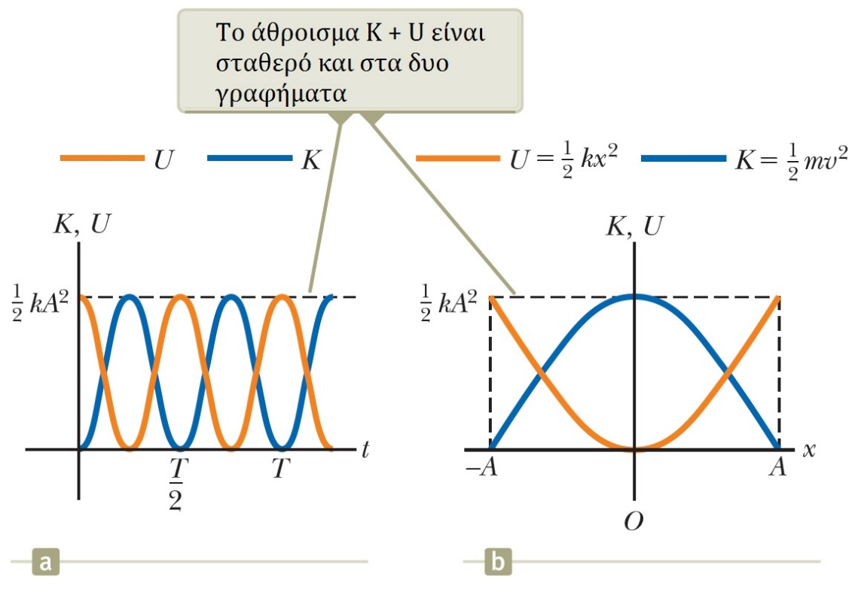
Απλή Αρμονική Ταλάντωση
Ενέργεια Απλού Αρμονικού Ταλαντωτή
Μηχανική Ενέργεια Κ + U $E_{mech}=K+U=\frac{1}{2}kA^{2}$
$u=±ω\sqrt{Α^{2}−x^{2}}$

Slide 20
Απλή Αρμονική Ταλάντωση

Slide 21
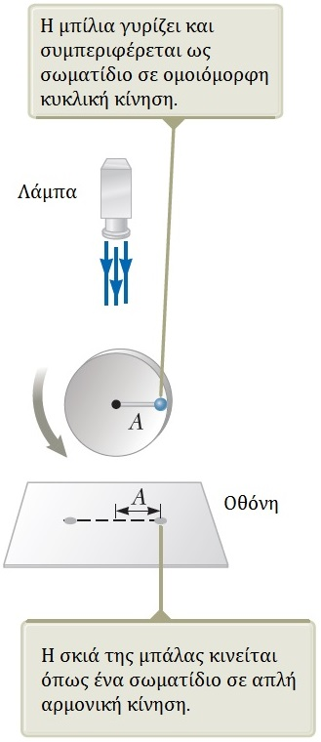
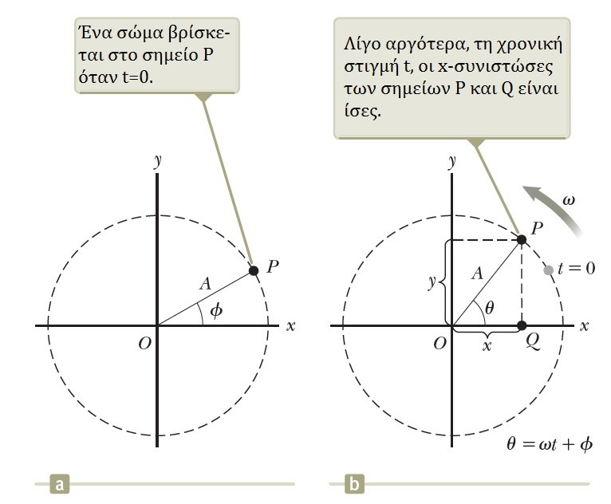
Απλή Αρμονική Ταλάντωση
Σχέση απλής αρμονικής ταλάντωσης με ομαλή κυκλική κίνηση

Slide 22
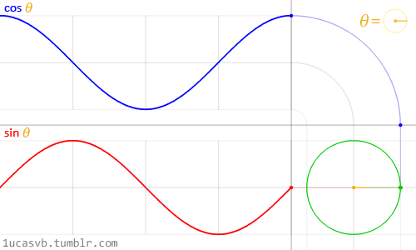
Απλή Αρμονική Ταλάντωση
Σχέση απλής αρμονικής ταλάντωσης με ομαλή κυκλική κίνηση

Slide 23
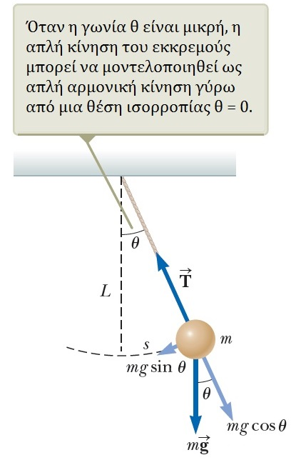
Απλή Αρμονική Ταλάντωση
Το εκκρεμές
Όταν η γωνία θ είναι < 10^{ο}, τότε μπορούμε να θεωρήσουμε ότι το εκκρεμές εκτελεί απλή αρμο- νική ταλάντωση
$$F_{επ}=ma↔−mg\sin\left(θ\right)=m\frac{d^{2}s}{{dt}^{2}}$$
Επειδή $s=Lθ$, $\frac{d^{2}θ}{{dt}^{2}}=−\frac{g}{L}\sin\left(θ\right)≈−\frac{g}{L}θ$
όταν $θ$ μικρό.
Εδώ χρησιμοποιήσαμε την προσέγγιση
$$\sin\left(θ\right)≈θ$$
για μικρές τιμές του $θ$ (σε rad)

Slide 24
Απλή Αρμονική Ταλάντωση
Το εκκρεμές
Γιατί χρειαστήκαμε την προσέγγιση;
Θυμηθείτε για το ελατήριο που εκτελεί απλή αρμονική ταλάντωση:
$$\frac{d^{2}x}{{dt}^{2}}=−ω^{2}x$$
Για το εκκρεμές, καταλήξαμε σε:
$$\frac{d^{2}θ}{{dt}^{2}}=−\frac{g}{L}θ$$
Η διαφορική εξίσωση που περιγράφει την κίνηση είναι ίδια!! ☺
Άρα το εκκρεμές εκτελεί απλή αρμονική ταλάντωση για μικρό θ!

Slide 25
Απλή Αρμονική Ταλάντωση
Το εκκρεμές
Γωνιακή συχνότητα $ω=\sqrt{\frac{g}{L}}$
Περίοδος
$T=\frac{2π}{ω}=2π\sqrt{\frac{L}{g}}$
Εξίσωση κίνησης
$$θ\left(t\right)=θ_{max}cos⁡(ωt+φ)$$

Slide 26
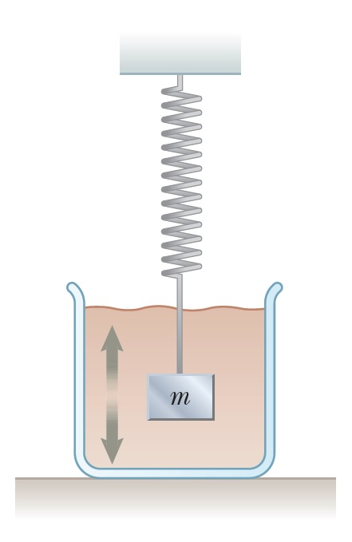
Απλή Αρμονική Ταλάντωση
Φθίνουσες ταλαντώσεις
Όταν η μηχανική ενέργεια φθίνει με το χρόνο, τότε η κίνηση λέγεται ότι είναι φθίνουσα ταλάντωση
Πιο κοντά στην πραγματικότητα:
τριβές, αντίσταση αέρα
$\vec{R}=−b\vec{v}=−b\frac{d\vec{x}}{dt}$ : δύναμη επιβράδυνσης
Συντελεστής απόσβεσης $b$
Δρα αντίθετα στην ταχύτητα του σώματος
$\vec{F}=−k\vec{x}$ : δύναμη επαναφοράς

Slide 27
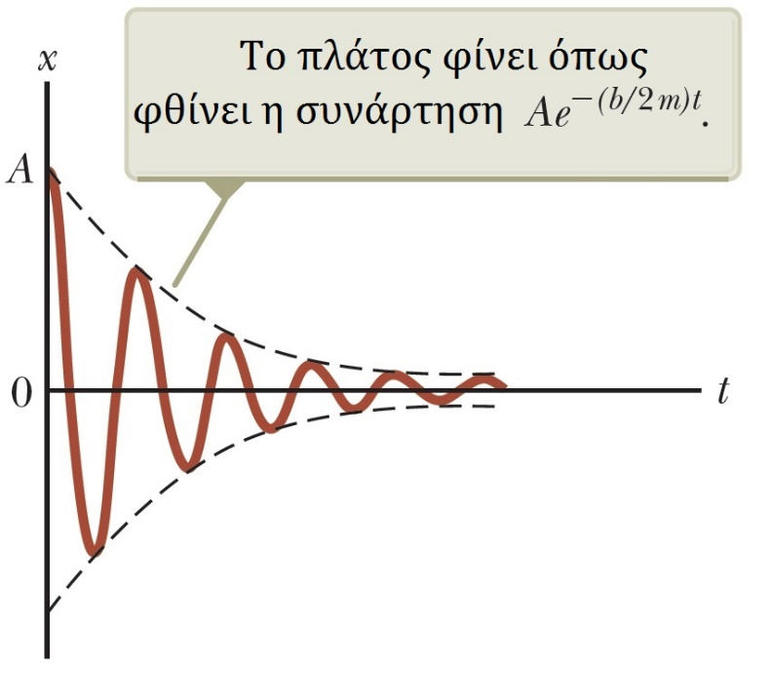
Απλή Αρμονική Ταλάντωση
Φθίνουσες ταλαντώσεις
Εφαρμόζοντας το 2^{ο} νόμο του Newton: $\sum{F_{x}}=−kx−bu=ma_{x}$ $−kx−b\frac{dx}{dt}=m\frac{d^{2}x}{{dt}^{2}}$
Η λύση της διαφορικής εξίσωσης ($b$ μικρό): $x(t)=Ae^{−\left(\frac{b}{2m}\right)t}cos⁡(ωt+φ)$

Slide 28
Απλή Αρμονική Ταλάντωση
Φθίνουσες ταλαντώσεις
Γωνιακή συχνότητα $ω=\sqrt{\frac{k}{m}−{\left(\frac{b}{2m}\right)}^{2}}$
Η ποσότητα $ω_{0}=\sqrt{\frac{k}{m}}$ είναι η γωνιακή συχνότητα απουσία απόσβεσης
Άρα $ω=\sqrt{ω_{0}^{2}−{\left(\frac{b}{2m}\right)}^{2}}$ και λέγεται φυσική συχνότητα (ή ιδιοσυχνότητα) του συστήματος

Slide 29
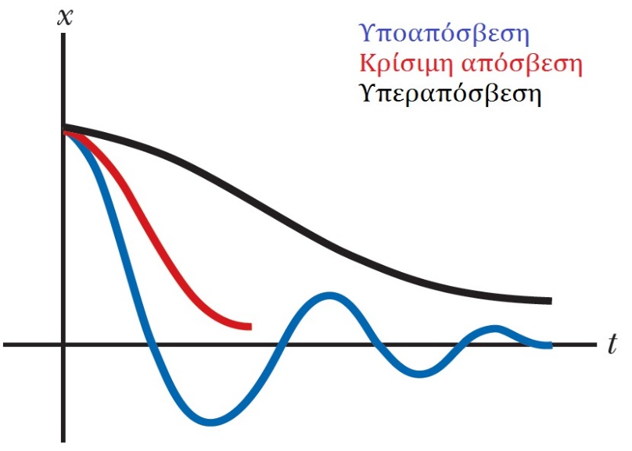
Απλή Αρμονική Ταλάντωση
Φθίνουσες ταλαντώσεις $ω=\sqrt{ω_{0}^{2}−{\left(\frac{b}{2m}\right)}^{2}}$
Αν $\frac{b}{2m}<ω_{0}→$ υποαπόσβεση
Αν $\frac{b}{2m}=ω_{0}→$ κρίσιμη απόσβεση
Αν $\frac{b}{2m}>ω_{0}→$ υπεραπόσβεση
Για συστήματα κρίσιμης απόσβεσης ή υπεραπόσβεσης, η εξίσωση φθίνουσας ταλάντωσης $x(t)$ δεν ισχύει.

Slide 30
Απλή Αρμονική Ταλάντωση
Εξαναγκασμένες Ταλαντώσεις
Μπορούμε να αντισταθμίσουμε την απώλεια μηχανικής ενέργειας της ταλάντωσης λόγω της δύναμης αντίστασης
Ασκώντας μια περιοδική εξωτερική δύναμη στο σύστημα
Π.χ. παιδί που κάνει κούνια και ο πατέρας το σπρώχνει περιοδικά για να διατηρήσει την ταλάντωσή του
Π.χ. στον έμφωνο στάσιμο λόγο
Π.χ. σε ηλεκτρικά κυκλώματα
Εξωτερική δύναμη διέγερσης $F\left(t\right)=F_{0}sin⁡(ωt)$
Τότε $\sum{F_{x}}=ma_{x}→F_{0}\sin\left(ωt\right)−b\frac{dx}{dt}−kx=m\frac{d^{2}x}{dt^{2}}$

Slide 31
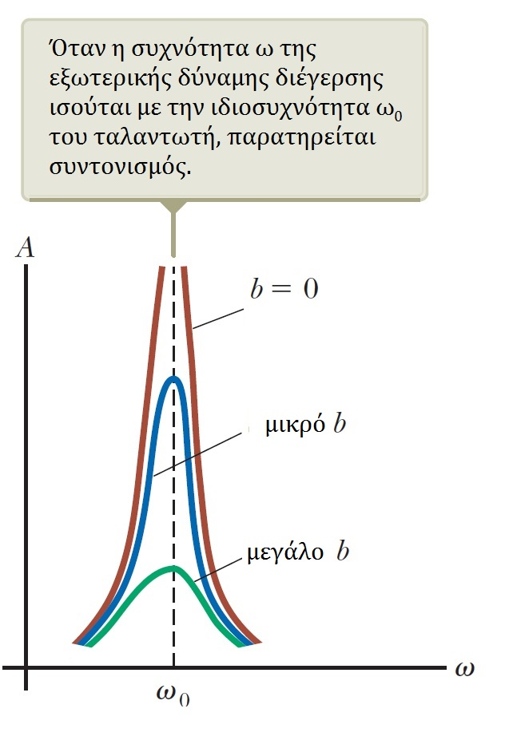
Απλή Αρμονική Ταλάντωση
Εξαναγκασμένες Ταλαντώσεις
$\sum{F_{x}}=ma_{x}→F_{0}\sin\left(ωt\right)−b\frac{dx}{dt}−kx=m\frac{d^{2}x}{dt^{2}}$
Λύση (σταθερή κατάσταση): $x\left(t\right)=A cos⁡(ωt+φ)$
με $A=\frac{F_{0}/m}{\sqrt{{(ω^{2}−{ω_{0}}^{2})}^{2}+{\left(\frac{bω}{m}\right)}^{2}}}$
Συντονισμός: Όταν $ω≈ω_{0}$ το Α γίνεται πολύ μεγάλο
$ω_{0}$: συχνότητα συντονισμού

Slide 32
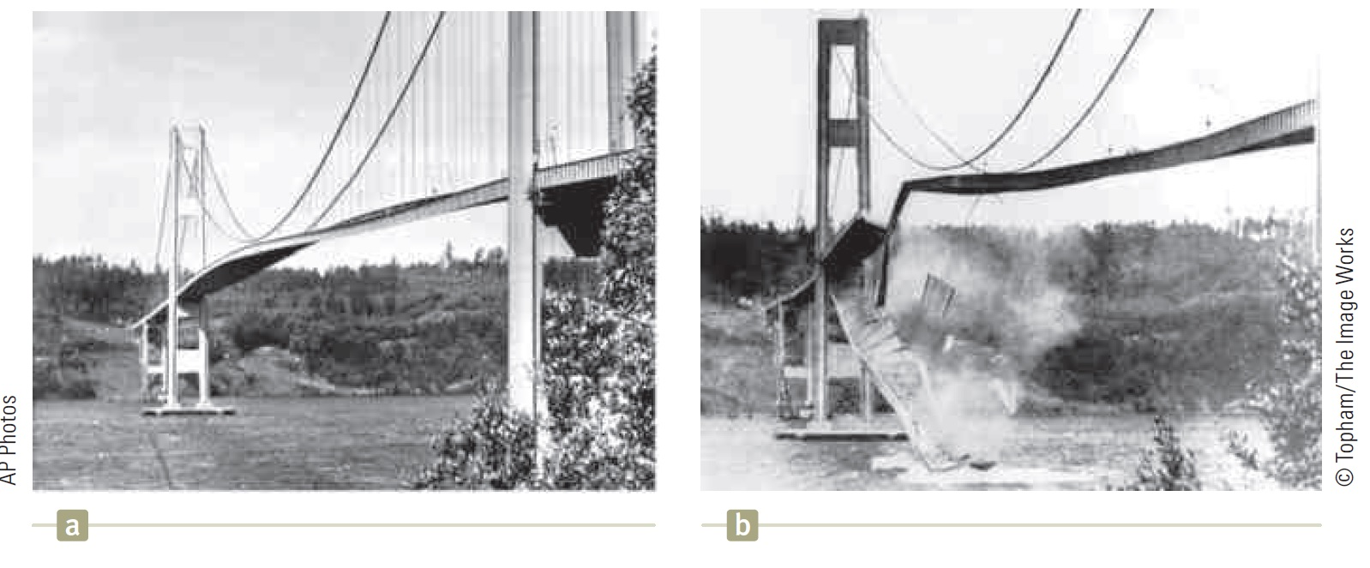
Απλή Αρμονική Ταλάντωση
Παραδείγματα – Μηχανική:
Ο κυματισμός του ανέμου στο οδόστρωμα δημιούργησε περιοδική δύναμη διέγερσης με συχνότητα ίση με τη συχνότητα συντονισμού της γέφυρας. Το πλάτος ταλάντωσης της γέφυρας αυξήθηκε πολύ με αποτέλεσμα την κατάρρευσή της.
https://en.wikipedia.org/wiki/Tacoma_Narrows_Bridge

Slide 33
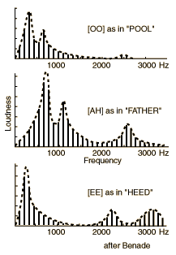
Απλή Αρμονική Ταλάντωση
Παραδείγματα – Επεξεργασία Φωνής:
Διαφορετικές συχνότητες συντονισμού για τα δια- φορετικά φωνήματα
/ο/, /α/, /ε/
Φωνοσυντονισμός (formant)
Περιοχές όπου οι γύρω συχνότητες λαμβάνουν υψηλά πλάτη

Slide 34
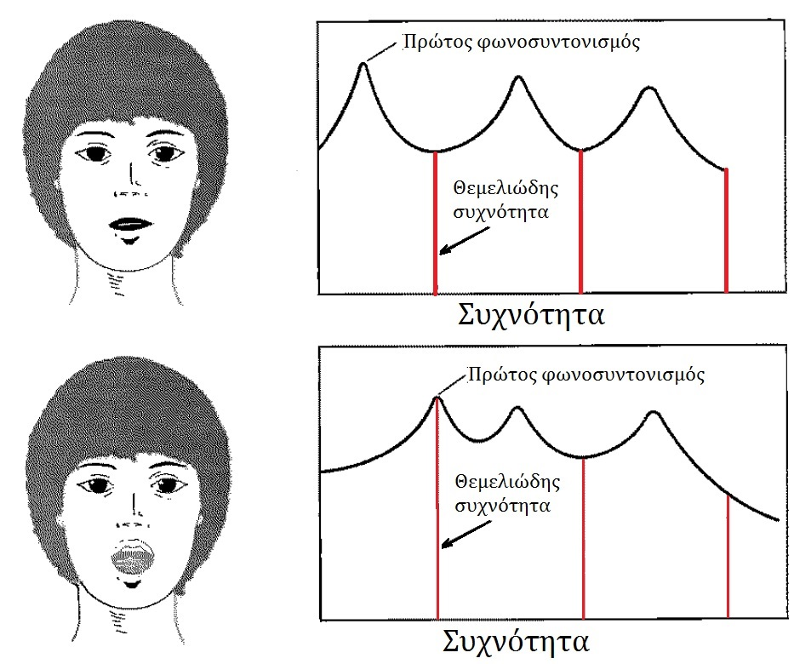
Απλή Αρμονική Ταλάντωση
Παραδείγματα - Ακουστική:
Οι σοπράνο προσπαθούν να «φτιάξουν» τη φωνητική οδό τους έτσι ώστε η συχνότητα φωνοσυντονισμού να συμπίπτει με τη θεμελιώδη συχνότητα της φωνής τους, όταν θέλουν να παρά- ξουν δυνατή φωνή (Σχήμα)
Επίσης, με διαφορετική διαμόρφωση της φω- νητικής οδού μπορούν να «φτιάξουν» ένα φωνο- συντονισμό στην περιοχή συχνοτήτων 2500-3000 Hz, όπου τα μουσικά όργανα συνήθως δεν έχουν ενέρ- γεια, ώστε να ακούγο- νται περισσότερο αυτοί παρά τα μουσικά όργανα

Slide 35
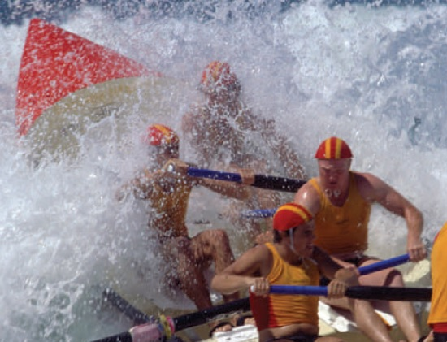
Φυσική για Μηχανικούς
Κύματα
Εικόνα: Ναυαγοσώστες στην Αυστραλία εκπαιδεύονται στην αντιμετώπιση μεγάλων κυμάτων. Τα κύματα που κινούνται στην επιφάνεια του νερού αποτελούν ένα παράδειγμα μηχανικών κυμάτων.

Slide 36
Φυσική για Μηχανικούς
Κύματα
Εικόνα: Ναυαγοσώστες στην Αυστραλία εκπαιδεύονται στην αντιμετώπιση μεγάλων κυμάτων. Τα κύματα που κινούνται στην επιφάνεια του νερού αποτελούν ένα παράδειγμα μηχανικών κυμάτων.

Slide 37
Κύματα
Ο κόσμος είναι γεμάτος από κύματα!
Μηχανικά & Ηλεκτρομαγνητικά
Στα μηχανικά κύματα, απαιτείται ένα μέσο διάδοσης
Θα μελετήσουμε πρώτα τα μηχανικά κύματα
Αργότερα τα ηλεκτρομαγνητικά
Χαρακτηριστικό γνώρισμα μηχανικών κυμάτων
Έστω μια σημαδούρα που επιπλέει σε μια λίμνη
Αν ρίξουμε κοντά της μια πέτρα, η σημαδούρα θα μετακινηθεί
Κυματική κίνηση: μεταφέρεται ενέργεια αλλά όχι ύλη!

Slide 38
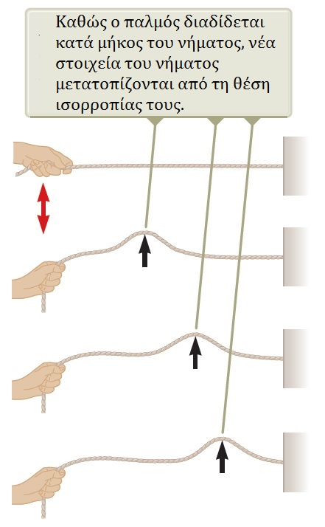
Κύματα
Όλα τα μηχανικά κύματα προϋποθέτουν
Α) Κάποια πηγή διαταραχής
Β) Ένα μέσο με στοιχεία που μπορούν να διαταραχθούν
Γ) Κάποιο μηχανισμό με τον οποίο τα στοιχεία του μέσου αλληλεπι- δρούν μεταξύ τους
Κίνηση κύματος
Παλμός = διαταραχή
Σχήμα σχεδόν απαράλλαχτο
Ύψος και ταχύτητα παλμού

Slide 39
Κύματα
Προσέξτε την κίνηση των στοιχείων του νήματος
Είναι κάθετη προς τη διεύθυνση διάδοσης
Εγκάρσιο κύμα
Προσέξτε την αντίστοιχη του ελατηρίου
Είναι παράλληλη προς τη διεύ- θυνση διάδοσης
Διάμηκες κύμα

Slide 40
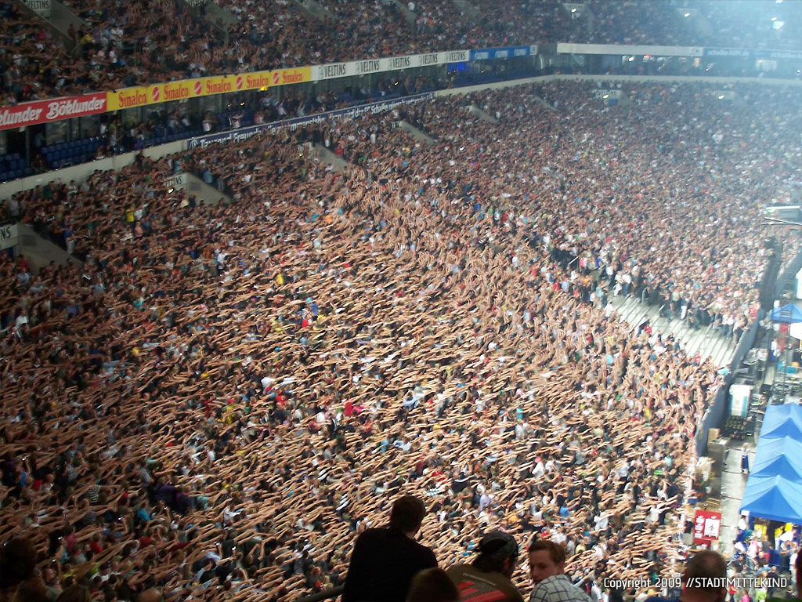
Κύματα

Slide 41
Κύματα
Σεισμικά Κύματα

Slide 42
Κύματα
Οδεύοντα (ημιτονοειδή) κύματα
Κυματοσυνάρτηση – Συνάρτηση Κύματος $y\left(x,t\right)$
Συνάρτηση του ύψους (τεταγμένη) $y$του στοιχείου ενός κύματος ως προς τη θέση του $x$ για οποιαδήποτε χρονική στιγμή $t$
$y\left(x,t\right)=f\left(x−ut,t\right)$ κίνηση προς τα δεξιά
$y\left(x,t\right)=f\left(x+ut,t\right)$ κίνηση προς τα αριστερά
όπου $u$ η ταχύτητα του παλμού
Για $t=σταθερό$, παρατηρούμε μια «φωτογραφία» του όλου κύματος για μια χρονική στιγμή
Για $x=σταθερό$, παρατηρούμε την κίνηση ενός στοιχείου του κύματος με την πάροδο του χρόνου

Slide 43
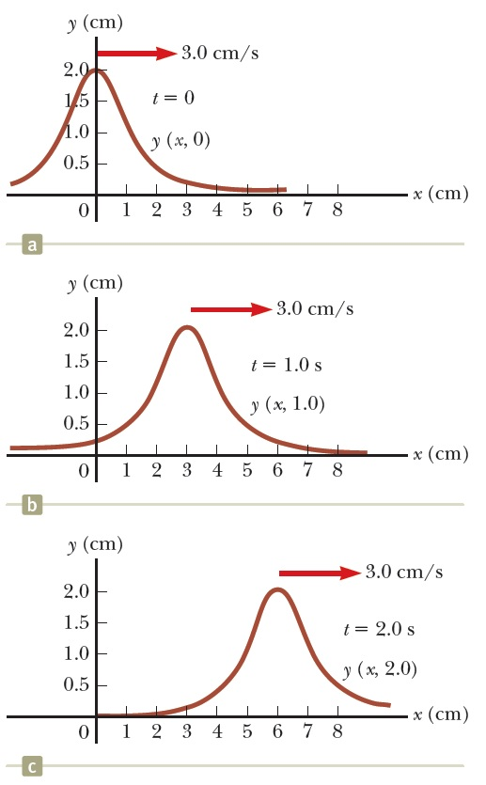
Κύματα
Παράδειγμα:
Έστω ένα παλμός που κινείται προς τα δεξιά κατά μήκος του άξονα x και περιγράφεται ως $y\left(x,t\right)=\frac{2}{{(x−3t)}^{2}+1}$
όπου $x$, $y$ σε εκατοστά και το $t$ σε δευτερόλεπτα.
Παλμοί για $t=0, 1, 2$

Slide 44
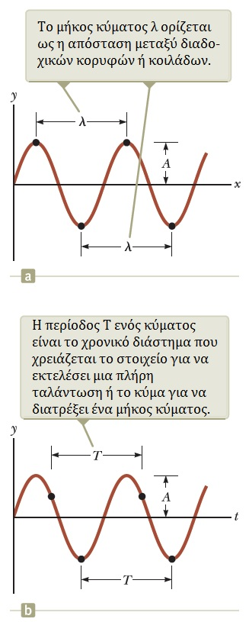
Κύματα
Μήκος κύματος $λ$
Περίοδος $T$
Συχνότητα $f$
Αριθμός κορυφών ανά μονάδα χρόνου
$f=1/T$
Μετριέται σε Hertz (Hz)
Κορυφές-κοιλάδες

Slide 45
Κύματα
Κυματοσυνάρτηση $y\left(x,t\right)=A\sin\left(\frac{2π}{λ}\left(x±ut\right)+φ\right)$
Ταχύτητα διάδοσης $u=\frac{Δx}{Δt}=\frac{λ}{Τ}=λf$
Κυματαριθμός $k=\frac{2π}{λ}$
Κυκλική συχνότητα $ω=2πf=\frac{2π}{Τ}$
Οπότε $y\left(x,t\right)=A\sin\left(kx±ωt+φ\right)$

Slide 46
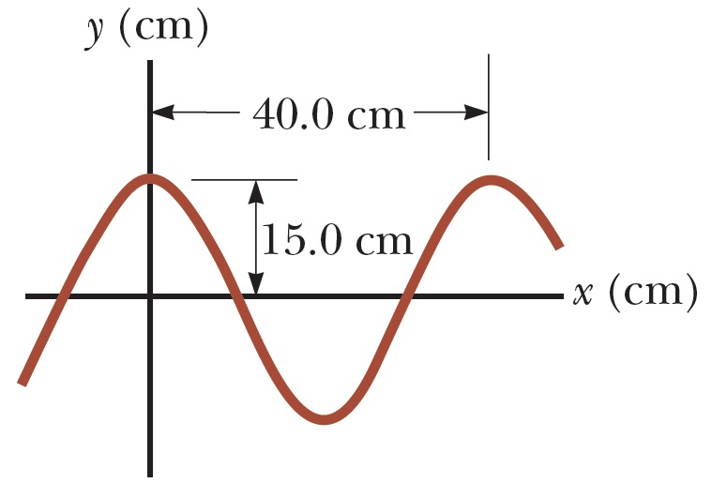
Κύματα
Παράδειγμα:
Ημιτονοειδές κύμα που διαδίδεται στην θετική κατεύθυνση του x-άξονα έχει πλάτος 15 cm, μήκος 40 cm, και συχνότητα 8 Hz. Η χρονική στιγμή t=0 φαίνεται στο σχήμα.
Α) Βρείτε τα $k$, $Τ$, $ω$, $u$.
B) Βρείτε τη σταθερά φάσης φ και γράψτε την κυματοσυνάρτηση.

Slide 47
Κύματα
Παράδειγμα:
Ημιτονοειδές κύμα που διαδίδεται στην θετική κατεύθυνση του x-άξονα έχει πλάτος 15 cm, μήκος 40 cm, και συχνότητα 8 Hz. Η χρονική στιγμή t=0 φαίνεται στο σχήμα.
Α) Βρείτε τα $k$, $Τ$, $ω$, $u$.

Slide 48
Κύματα
Παράδειγμα:
Ημιτονοειδές κύμα που διαδίδεται στην θετική κατεύθυνση του x-άξονα έχει πλάτος 15 cm, μήκος 40 cm, και συχνότητα 8 Hz. Η χρονική στιγμή t=0 φαίνεται στο σχήμα.
B) Βρείτε τη σταθερά φάσης φ και γράψτε την κυματοσυνάρτηση.

Slide 49
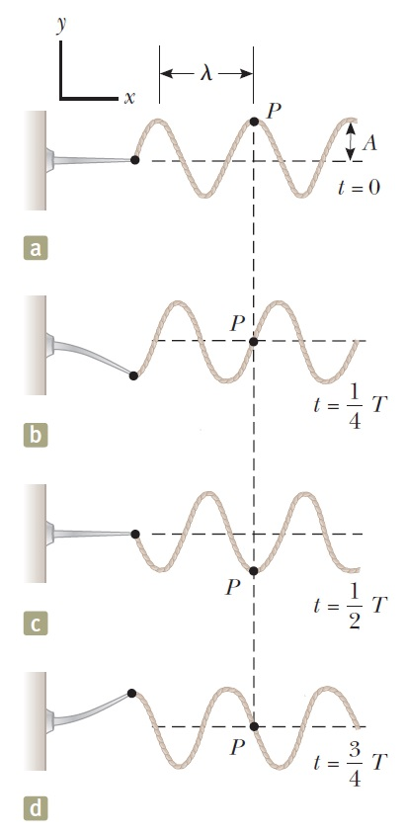
Κύματα
Αρμονικά κύματα
Κυματοσυνάρτηση που περιγράφει την κίνηση του στοιχείου P
$y\left(x,t\right)=A\sin{(kx−ωt)}$
Εγκάρσια ταχύτητα και επιτάχυνση του στοιχείου P $v_{y}=\frac{∂y}{∂t}=−ωA\cos\left(kx−ωt\right)$ $a_{y}=\frac{∂v_{y}}{∂t}=−ω^{2}A\sin{(kx−ωt)}$

Slide 50
Κύματα
Ταχύτητα Διάδοσης $v$κύματος σε τεντωμένο νήμα
$v= \sqrt{\frac{T}{μ}}$
όπου $T$ η τάση του νήματος, και $μ$ η μάζα του νήματος ανά μονάδα μήκους
Μάζα ανά μονάδα μήκους $μ=\frac{m}{l}$
Λέγεται και γραμμική πυκνότητα

Slide 51
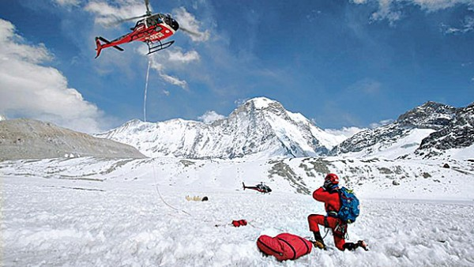
Κύματα
Παράδειγμα:
Ένας ορειβάτης μάζας 80 kg παγιδεύεται σε ένα βουνό. Ελικόπτερο διάσωσης έρχεται να τον σώσει, χαμηλώνοντας συρματόσκοινο μήκους 15 m και μάζας 8 kg προς το μέρος του. Ο ιμάντας στο άκρο του έχει μάζα 70 kg. Φοβισμένος ο ορειβάτης από το σκηνικό, κάνει σήμα στον πιλότο στέλνοντας εγκάρσιους παλμούς μέσω του συρματόσκοινου. Κάθε παλμός θέλει 0.25 s για να διατρέξει όλο το συρματόσκοινο. Ποια είναι η επιτάχυνση του ελικοπτέρου;

Slide 52
Κύματα
Παράδειγμα:
ορειβάτης μάζας 80 kg , συρματόσκοινο μήκους 15 m και μάζας 8 kg, ιμάντας στο άκρο του έχει μάζα 70 kg, εγκάρσιοι παλμοί μέσω του συρματόσκοινου, κάθε παλμός θέλει 0.25 s για να διατρέξει όλο το συρματόσκοινο.
Ποια είναι η επιτάχυνση του ελικοπτέρου;

Slide 53
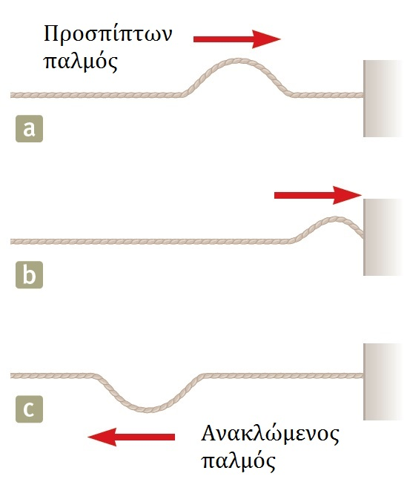
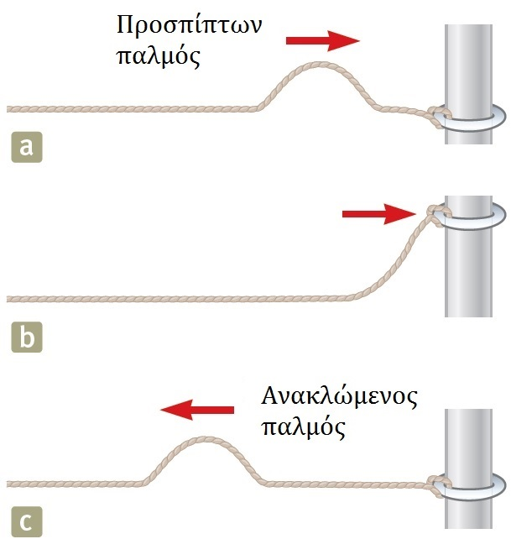
Κύματα
Ανάκλαση και διέλευση παλμών

Slide 54
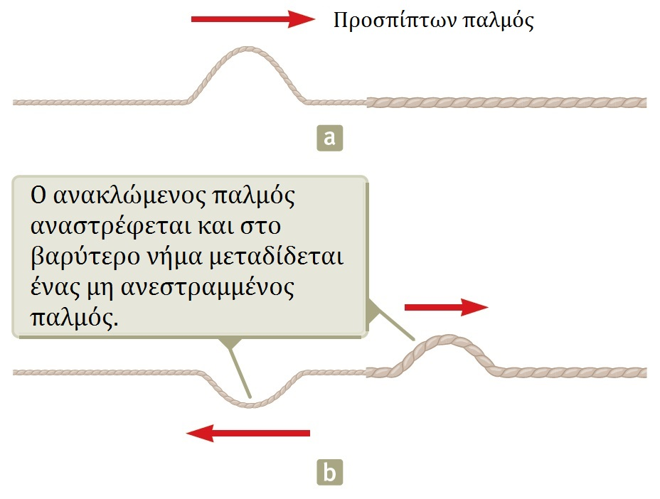
Κύματα
Ανάκλαση και διέλευση παλμών

Slide 55
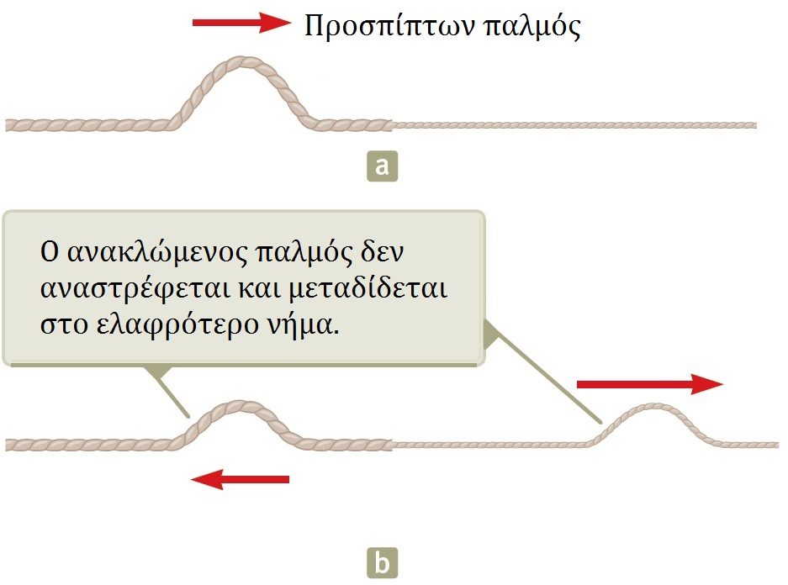
Κύματα
Ανάκλαση και διέλευση παλμών

Slide 56
Κύματα
Ανάκλαση και διέλευση παλμών
Κανόνες:
Όταν η διάδοση είναι από το μέσο Α στο μέσο Β, με Β πιο πυκνό απ’το Α, τότε συμβαίνει αναστροφή κατά την ανάκλαση.
Όταν η διάδοση είναι από το μέσο Α στο μέσο Β, με Α πιο πυκνό απ’το Β, τότε δεν συμβαίνει αναστροφή κατά την ανάκλαση.
Α πυκνότερο Β $v_{a}<v_{b}$

Slide 57
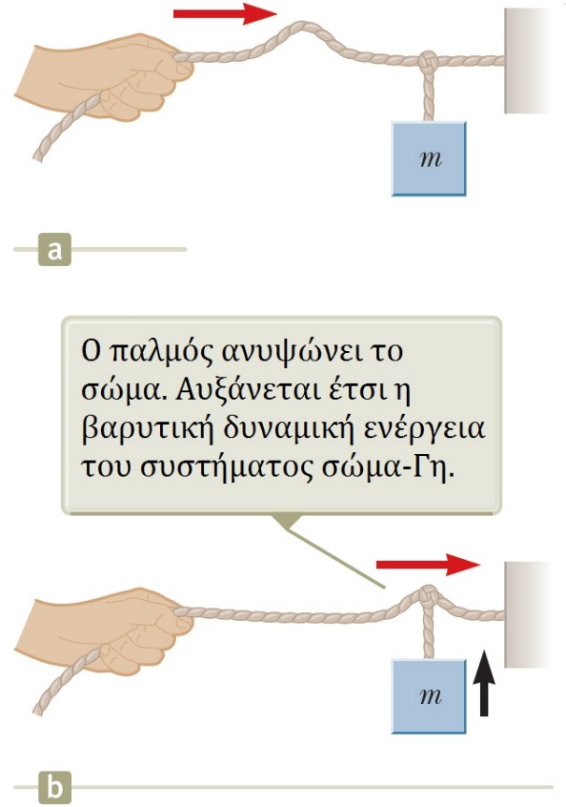
Κύματα
Μεταφορά ενέργειας σε νήμα
Είπαμε ότι στα μηχανικά κύματα μεταφέρεται ενέργεια
Που πηγαίνει αυτή η ενέργεια;
Παράδειγμα:
Έστω το νήμα ως μη απομονω- μένο σύστημα
Ενέργεια λόγω έργου (χέρι)
Εξωτερική στο σύστημα
Διάδοση κατά μήκος του νήματος

Slide 58
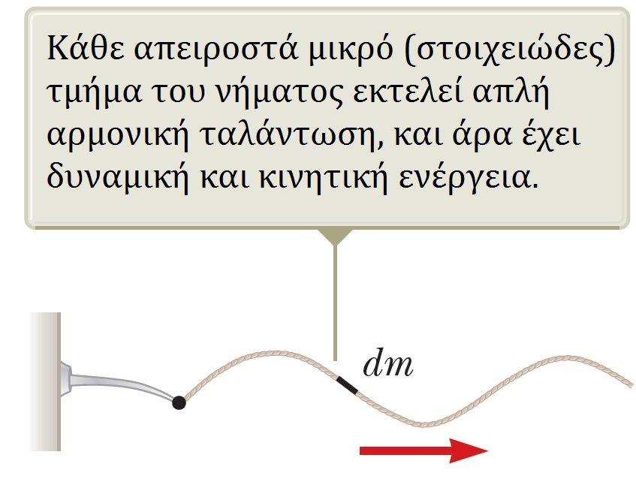
Κύματα
Μεταφορά ενέργειας σε νήμα
Ας θεωρήσουμε ένα απειροστά μικρό τμήμα του νήματος μήκους $dx$ και μάζας $dm$
Εκτελεί απλή αρμονική ταλάντωση (y-άξονα)!
Άρα έχει κινητική και δυναμική ενέργεια!

Slide 59
Κύματα
Μεταφορά ενέργειας σε νήμα
Κινητική ενέργεια
$dK=\frac{1}{2}\left(dm\right){v_{y}}^{2}=\frac{1}{2}\left(μdx\right){v_{y}}^{2} {(t=0) \atop =} \frac{1}{2}μω^{2}A^{2}\cos^{2}\left(kx\right)dx$
Ολοκληρώνοντας για ένα μήκος κύματος
$$K_{λ}=\frac{1}{4}μω^{2}Α^{2}λ$$
Δυναμική ενέργεια (με όμοιο τρόπο) $U_{λ}=\frac{1}{4}μω^{2}Α^{2}λ$

Slide 60
Κύματα
Μεταφορά ενέργειας σε νήμα
Η συνολική ενέργεια σε ένα μήκος κύματος ισούται με το άθροισμα κινητικής και δυναμικής
$$E_{mech}=K+U=Ε_{λ}=\frac{1}{2}μω^{2}Α^{2}λ$$
Ρυθμός μεταφοράς ενέργειας (= Ισχύς) $P=\frac{T_{MK}}{Δt}=\frac{E_{λ}}{T}=\frac{1}{2}μω^{2}Α^{2}\frac{λ}{T}=\frac{1}{2}μω^{2}Α^{2}v$

Slide 61
Κύματα
Γραμμική εξίσωση κύματος που διαδίδεται σε νήμα
$$\frac{∂^{2}y}{∂x^{2}}=\frac{μ}{T}\frac{∂^{2}y}{∂t^{2}}$$
Γενική μορφή εξίσωσης κύματος $\frac{∂^{2}y}{∂x^{2}}=\frac{1}{v^{2}}\frac{∂^{2}y}{∂t^{2}}$
Η παραπάνω σχέση ισχύει για διάφορους τύπους κυμάτων

Slide 62
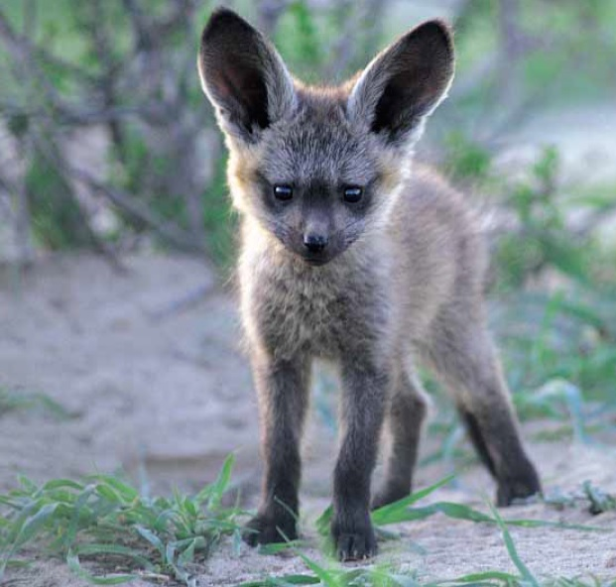
Φυσική για Μηχανικούς
Ηχητικά Κύματα
Εικόνα: Τα αυτιά του ανθρώπου έχουν εξελιχθεί να ακούν και να ερμηνεύουν ηχητικά κύματα ως φωνή ή ως ήχους. Κάποια ζώα, όπως το είδος αλεπούς με τα αυτιά νυχτερίδας, έχουν αυτιά που είναι προσαρμοσμένα να ακούν πολύ αδύναμους ήχους.

Slide 63
Φυσική για Μηχανικούς
Ηχητικά Κύματα
Εικόνα: Τα αυτιά του ανθρώπου έχουν εξελιχθεί να ακούν και να ερμηνεύουν ηχητικά κύματα ως φωνή ή ως ήχους. Κάποια ζώα, όπως το είδος αλεπούς με τα αυτιά νυχτερίδας, έχουν αυτιά που είναι προσαρμοσμένα να ακούν πολύ αδύναμους ήχους.

Slide 64
Ηχητικά Κύματα
Τρεις κατηγορίες ηχητικών κυμάτων
Ακουστικά κύματα
Μουσική, φωνή, ηχεία
Κύματα υποήχων (υπόηχοι)
Ελέφαντες επικοινωνούν με υπόηχους
Κύματα υπερήχων
Σφυρίχτρες σκύλων
Ιατρική απεικόνιση εμβρύων

Slide 65
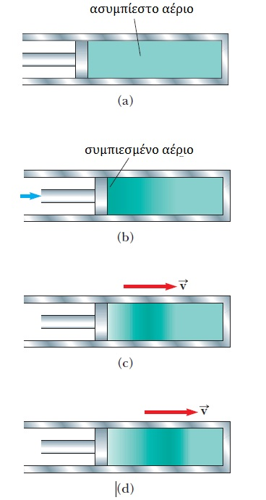
Ηχητικά Κύματα
Έμβολο σε ακινησία – (a)
Έμβολο σε κίνηση προς τα δεξιά – (b)
Έμβολο σε ακινησία – (c)
Διάμηκες κύμα διαδίδεται με ταχύτητα v
Η διάδοση συνεχίζεται – (d)

Slide 66
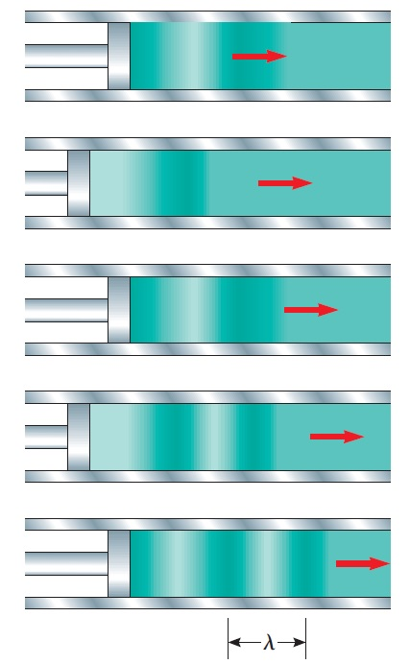
Ηχητικά Κύματα
Έμβολο σε απλή αρμονική ταλάντωση
Πίεση προς τα εμπρός
Περιοχές συμπίεσης (σκούρο)
Πυκνώματα
Τράβηγμα προς τα πίσω
Περιοχές αραίωσης (ανοιχτό)
Αραιώματα
Διάδοση με ταχύτητα ήχου

Slide 67
Ηχητικά Κύματα
Έμβολο σε απλή αρμονική ταλάντωση
Απόσταση μεταξύ διαδοχικών πυκνωμάτων ή αραιωμάτων
Μήκος κύματος λ
Κάθε μικρός όγκος αερίου εκτελεί απλή αρμονική κίνηση παράλληλη προς τη διεύθυνση διάδοσης $s\left(x,t\right)=s_{max}cos⁡(kx−ωt)$

Slide 68
Ηχητικά Κύματα
Μεταβολή πίεσης αερίου ΔΡ
$ΔP=ΔP_{max}sin⁡(kx−ωt)$
όπου $ΔP_{max}$ η μέγιστη μεταβολή της πίεσης γύρω από την τιμή ισορροπίας

Slide 69
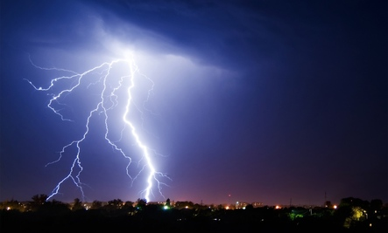
Ηχητικά Κύματα
Ταχύτητα διάδοσης ήχου στον aέρα $u=331\sqrt{1+\frac{T_{c}}{273}}$
όπου $T﷮c$ η θερμοκρασία του αέρα
Παράδειγμα:
Πώς θα μετρήσουμε σε πόση απόσταση από μας έπεσε ένας κεραυνός, αν ακούσουμε τον κρότο του σε $t$ δευτερόλεπτα?

Slide 70
Ηχητικά Κύματα
Ένταση περιοδικών ηχητικών κυμάτων $Ι=\frac{{(Ισχύς)}_{μεση}}{Α}=\frac{1}{2}ρu{(ωs_{max})}^{2}=\frac{{(ΔP_{max})}^{2}}{2ρu}$
όπου $ρ$ η πυκνότητα του μέσου διάδοσης
Τα κύματα που είδαμε ως τώρα μοντελοποιούνταν ως διαμήκη κύματα
Διαδίδονταν σε ευθεία γραμμή
Στην πράξη, τα κύματα διαδίδονται προς όλες τις κατευθύνσεις
Σφαιρικά κύματα

Slide 71
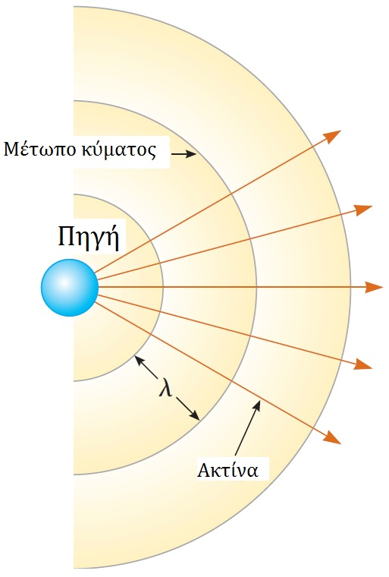
Ηχητικά Κύματα
Σφαιρικό κύμα
Ομόκεντρα κυκλικά τόξα
Μέτωπο κύματος
Επιφάνεια όπου η φάση (kx-ωt + φ) του κύματος είναι σταθερή
Ακτίνες
Ευθείες που ξεκινούν απ’την πηγή
Δείχνουν την κατεύθυνση διάδοσης του κύματος
Ένταση κύματος σε απόσταση r $Ι=\frac{{(Ισχύς)}_{μεση}}{Α}=\frac{{(Ισχύς)}_{μεση}}{4πr^{2}}$
Εμβαδό μετώπου

Slide 72
Ηχητικά Κύματα
Παράδειγμα:
Οι ασθενέστεροι ήχοι που μπορεί να αντιληφθεί το ανθρώπινο αυτί στη συχνότητα των 1000 Hz έχουν ένταση περίπου ${10}^{−12}\frac{W}{m^{2}} .$ Αυτό είναι το λεγόμενο κατώφλι ακοής. Οι δυνατότεροι ήχοι που μπορεί να ακούσει (χωρίς πόνο) είναι έντασης $1\frac{W}{m^{2}} .$ Βρείτε το πλάτος πίεσης και το πλάτος μετατόπισης που αντιστοιχούν στα δυο αυτά όρια. Δίνονται $u=343\frac{m}{s}, ρ=1.2\frac{kg}{m^{3}}.$
Για τον χαμηλότερης έντασης ήχο: $$ΔP_{max}=\sqrt{2ρvI}=2.87 ×{10}^{−5}\frac{N}{m^{2}}, s_{max}=\frac{ΔP_{max}}{ρvω}=1.11×{10}^{−11} m$$
Για τον υψηλότερης έντασης ήχο:
$$ΔP_{max}=\sqrt{2ρvI}=28.7 \frac{N}{m^{2}}, s_{max}=\frac{ΔP_{max}}{ρvω}=1.11×{10}^{−5} m$$

Slide 73
Ηχητικά Κύματα
Εύρος έντασης
Μεγάλο εύρος εντάσεων αντιληπτό απ’το αυτί
Μια λογαριθμική κλίμακα είναι βολικότερη
Ηχοστάθμη $β=10\log{\frac{I}{I_{0}}}$
$I_{0}$ : ένταση αναφοράς (κατώφλι ακοής)
β : μετριέται σε Decibel (dΒ)
Προς τιμήν του A. G. Bell
Κατώφλι ακοής: 0 dB
Όριο πόνου: 120 dB

Slide 74
Ηχητικά Κύματα
Παράδειγμα:
Δυο ίδιες μηχανές βρίσκονται στην ίδια απόσταση από έναν εργάτη. Η ένταση του ήχου κατά τη λειτουργία κάθε μηχανής είναι ίση με 2 x 10⁻⁷ W/m². A) Βρείτε την ηχοστάθμη που ακούει ο εργάτης όταν λειτουργεί η μια μηχανή. Β) Βρείτε την ηχοστάθμη που ακούει ο εργάτης όταν λειτουργούν και οι δυο μηχανές.

Slide 75
Ηχητικά Κύματα
Παράδειγμα:
Δυο ίδιες μηχανές βρίσκονται στην ίδια απόσταση από έναν εργάτη. Η ένταση του ήχου κατά τη λειτουργία κάθε μηχανής είναι ίση με 2 x 10⁻⁷ W/m². A) Βρείτε την ηχοστάθμη που ακούει ο εργάτης όταν λειτουργεί η μια μηχανή.

Slide 76
Ηχητικά Κύματα
Παράδειγμα:
Δυο ίδιες μηχανές βρίσκονται στην ίδια απόσταση από έναν εργάτη. Η ένταση του ήχου κατά τη λειτουργία κάθε μηχανής είναι ίση με 2 x 10⁻⁷ W/m². Β) Βρείτε την ηχοστάθμη που ακούει ο εργάτης όταν λειτουργούν και οι δυο μηχανές.

Slide 77
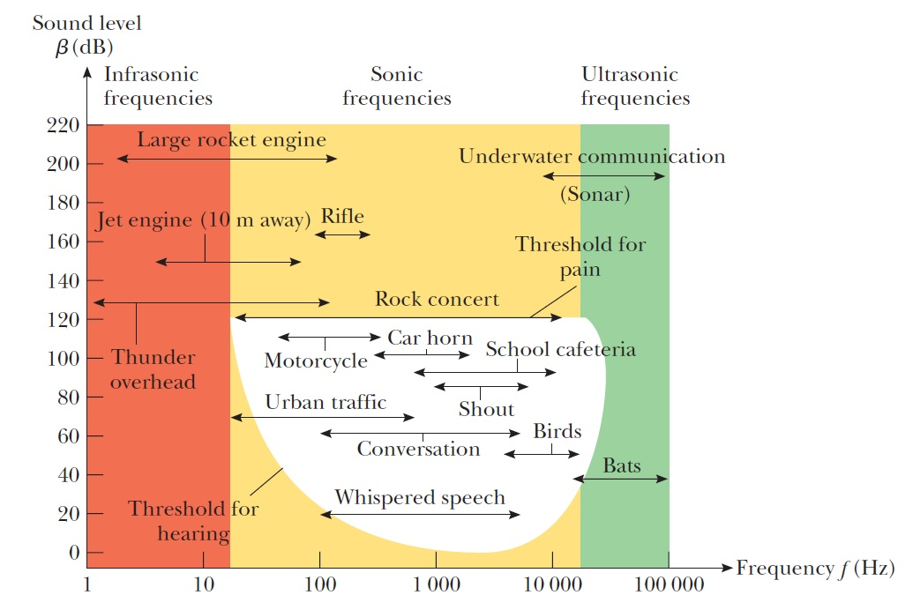
Ηχητικά Κύματα
Ακουστότητα - Ψυχοακουστική

Slide 78
Ηχητικά Κύματα
Παράδειγμα εφαρμογής:
Συμπίεση ήχου (MP3 standard)
Τρεις σημαντικοί παράγοντες
Α. Εξάλειψη ήχων που δεν ακούγονται (< κατώφλι ακοής)
Μπορούμε να τους αφαιρέσουμε (μην αποθηκεύσουμε)
Β. Κάποιοι ήχοι ακούγονται «καλύτερα» από άλλους
Χρήση κρίσιμων ευρών ζώνης (critical bands)
Γ. Κάποιοι ήχοι επικαλύπτουν άλλους γειτονικούς
Το φαινόμενο του masking (masking effect)

Slide 79
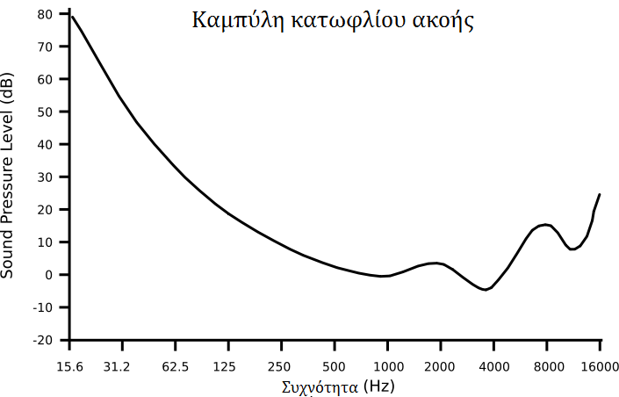
Ηχητικά Κύματα
Παράδειγμα εφαρμογής:
Συμπίεση ήχου (MP3 standard)
Α. Εξάλειψη ήχων που δεν ακούγονται (< κατώφλι ακοής)
Μπορούμε να τους αφαιρέσουμε
Ό,τι βρίσκεται κάτω από το κατώφλι, δε χρειάζεται να από- θηκευθει

Slide 80
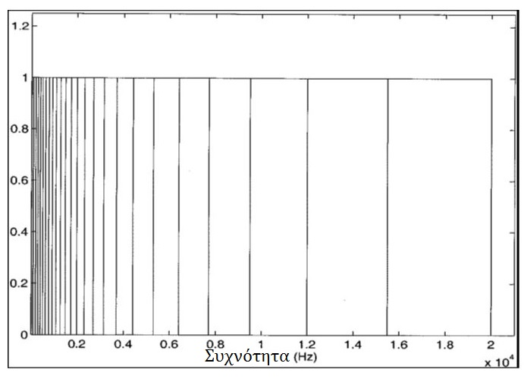
Ηχητικά Κύματα
Παράδειγμα εφαρμογής:
Συμπίεση ήχου (MP3 standard)
Β. Κάποιοι ήχοι ακούγονται «καλύτερα» από άλλους
Χρήση κρίσιμων ευρών ζώνης (critical bands)
Διαφορετική «βαρύτητα» σε κάθε ζώνη
Διαφορετική «ευαισθησία» του αυτιού σε κάθε ζώνη

Slide 81
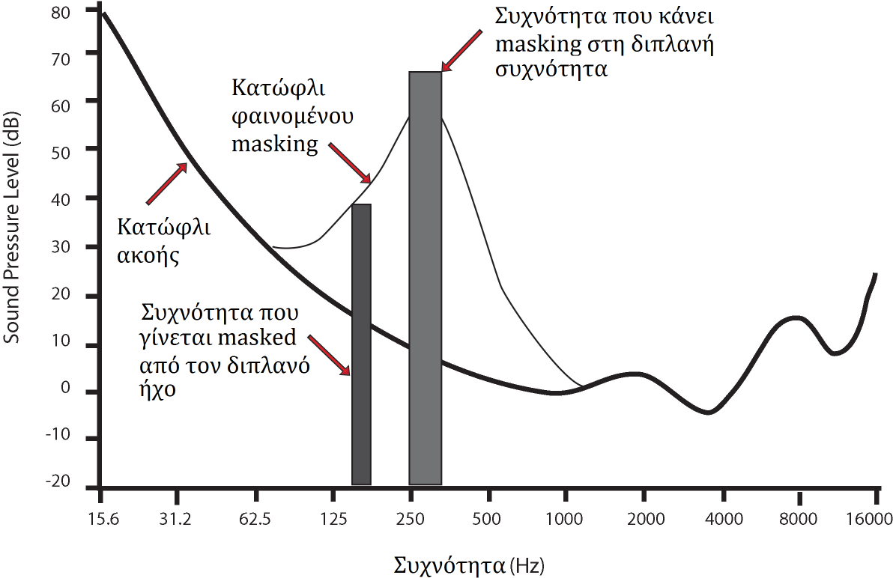
Ηχητικά Κύματα
Παράδειγμα εφαρμογής:
Συμπίεση ήχου (MP3 standard)
Γ. Masking effect
Ένας πιο δυνατός ήχος μπορεί να επικαλύψει ένα γει- τονικό του
Η πληροφορία του γειτονικού ήχου δε χρειάζεται να από- θηκευτεί

Slide 82
Ηχητικά Κύματα
Παράδειγμα εφαρμογής:
Συμπίεση ήχου (MP3 standard)
Απλοποιημένο διάγραμμα

Slide 83
Ηχητικά Κύματα
Το φαινόμενο Doppler
Άκρως συχνή εμπειρία!
Ένα όχημα με σειρήνα μας πλησιάζει και απομακρύνεται από μας
Το ακούμε με υψηλότερη συχνότητα καθώς έρχεται προς εμάς
Το ακούμε με χαμηλότερη συχνότητα καθώς απομακρύνεται

Slide 84
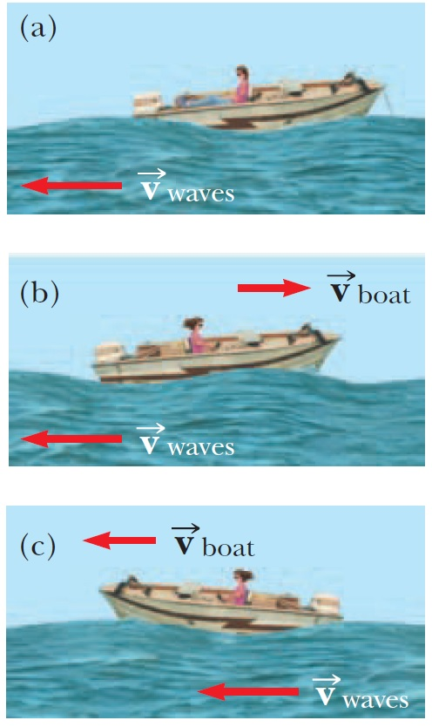
Ηχητικά Κύματα
Το φαινόμενο Doppler
Διαισθητική κατανόηση
Κύματα χτυπούν την ακίνητη βάρκα με περίοδο $Τ$
Αν προχωρήσει η βάρκα προς την πηγή, κάθε κυματισμός θα φτάνει γρηγορότερα απ’ ό,τι πριν
Λόγω της κίνησής μας προς την πηγή
Μετράμε περίοδο $Τ^{′}<Τ$
Τα κύματα φτάνουν «πιο συχνά» στη βάρκα
$f^{′}=1/{T^{′}}>f=1/T$

Slide 85
Ηχητικά Κύματα
Το φαινόμενο Doppler
Διαισθητική κατανόηση
Κύματα χτυπούν την ακίνητη βάρκα με περίοδο $Τ$
Αν προχωρήσει η βάρκα μακριά από την πηγή, κάθε κυματισμός θα φτάνει αργότερα απ’ ό,τι πριν
Λόγω της κίνησής μας μακριά από την πηγή
Μετράμε περίοδο $Τ^{′}>Τ$
Τα κύματα φτάνουν «πιο αραιά» στη βάρκα
$f^{′}=1/{T^{′}}<f=1/T$

Slide 86
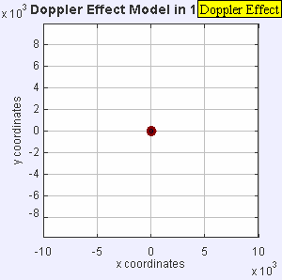
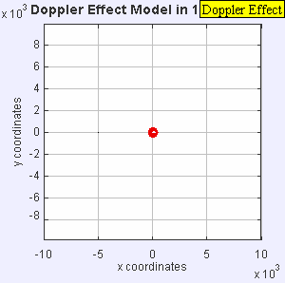
Ηχητικά Κύματα
Το φαινόμενο Doppler
Ευθέως ανάλογα για μια ηχητική πηγή

Slide 87
Ηχητικά Κύματα
Το φαινόμενο Doppler
Στάσιμη πηγή
Συχνότητα πηγής $f$
Περίοδος $T$
Μήκος κύματος $λ$
Ένας ακίνητος παρατηρητής αντιλαμβάνεται τη συχνότητα $f$ της πηγής

Slide 88
Ηχητικά Κύματα
Το φαινόμενο Doppler
Κινούμενη πηγή
Προς τον παρατηρητή
Συχνότητα πηγής $f$
Περίοδος $T$
Μήκος κύματος $λ$
Ταχύτητα πηγής $v_{s}$
Ένας ακίνητος παρατηρητής αντιλαμβάνεται συχνότητα $f^{′}=\frac{v}{λ^{′}}=\left(\frac{v}{v−v_{s}}\right)f$

Slide 89
Ηχητικά Κύματα
Το φαινόμενο Doppler
Κινούμενη πηγή
Μακριά από τον παρατηρητή
Συχνότητα πηγής $f$
Περίοδος $T$
Μήκος κύματος $λ$
Ταχύτητα πηγής $v_{s}$
Ένας ακίνητος παρατηρητής αντιλαμβάνεται συχνότητα $f^{′}=\frac{v}{λ^{′}}=\left(\frac{v}{v+v_{s}}\right)f$

Slide 90
Ηχητικά Κύματα
Το φαινόμενο Doppler
Κινούμενος παρατηρητής
Πλησιάζει την πηγή
Συχνότητα πηγής $f$
Περίοδος $T$
Μήκος κύματος $λ$
Ταχύτητα παρατηρητή $v_{ο}$
Ένας κινούμενος παρατηρητής που πλησιάζει την πηγή αντιλαμβάνεται συχνότητα $f^{′}=\frac{v′}{λ}=\left(\frac{v+v_{ο}}{v}\right)f$

Slide 91
Ηχητικά Κύματα
Το φαινόμενο Doppler
Κινούμενος παρατηρητής
Απομακρύνεται από την πηγή
Συχνότητα πηγής $f$
Περίοδος $T$
Μήκος κύματος $λ$
Ταχύτητα παρατηρητή $v_{ο}$
Ένας κινούμενος παρατηρητής που απομακρύνεται από την πηγή αντιλαμβάνεται συχνότητα $f^{′}=\frac{v′}{λ}=\left(\frac{v−v_{ο}}{v}\right)f$

Slide 92
Ηχητικά Κύματα
Το φαινόμενο Doppler
Κίνηση και των δυο
Συχνότητα πηγής $f$
Περίοδος $T$
Μήκος κύματος $λ$
Ταχύτητα παρατηρητή $v_{ο}$
Ταχύτητα πηγής $v_{s}$
Ένας κινούμενος παρατηρητής αντιλαμβάνεται συχνότητα μιας κινούμενης πηγής $f^{′}=\left(\frac{v±v_{ο}}{v∓v_{s}}\right)f$
1. Πηγή ή παρατηρητής κινούνται ο ένας προς τον άλλο: πρόσημα που αυξάνουν το f’
2. Πηγή η παρατηρητής απομακρύνονται ο ένας προς τον άλλο: πρόσημα που μειώνουν το f’

Slide 93
Ηχητικά Κύματα
Παράδειγμα:
Το ξυπνητήρι σας παράγει έναν ήχο συχνότητας 600 Hz. Ένα πρωί, «κολλάει» και δεν μπορείτε να το κλείσετε. Στην απελπισία σας, το πετάτε από το παράθυρο. Αν υποθέσετε ότι η ταχύτητα του ήχου είναι 343 m/s, και ότι βρίσκεστε στον 4^{ο} όροφο (15 m από το έδαφος), τι συχνότητα θα ακούσετε λίγο πριν γίνει κομματάκια;

Slide 94
Ηχητικά Κύματα
Παράδειγμα - Λύση:
Το ξυπνητήρι σας παράγει έναν ήχο συχνό-
τητας 600 Hz. Ένα πρωί, «κολλάει» και δεν μπορείτε να το κλείσετε. Στην απελπισία σας, το πετάτε από το παράθυρο. Αν υποθέσετε ότι η ταχύτητα του ήχου είναι 343 m/s, και ότι βρίσκεστε στον 4^{ο} όροφο (15 m από το έδαφος), τι συχνότητα θα ακούσετε λίγο πριν γίνει κομματάκια;
(0,0)

Slide 95
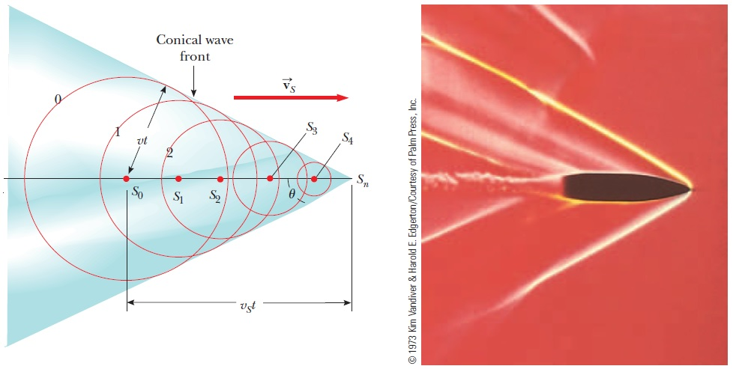
Ηχητικά Κύματα
Κρουστικά κύματα
Πηγές με ταχύτητα $v_{s}>v_{wave}$
Αριθμός Mach: $\frac{1}{\sin{θ}}=\frac{v_{s}}{v_{wave}}$

Slide 96
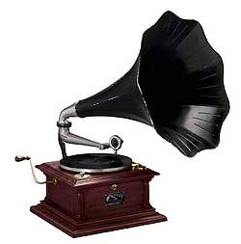
Ηχητικά Κύματα
Ψηφιακή Ηχογράφηση
Πρώτη αναλογική ηχογράφηση (Edison, 19^{ος} αιώνας)
Φωνογράφος
Αποθηκεύει τον ήχο ως διακυμάνσεις του βάθους αυλακώσεων, δημιουργώντας «κορυφές» και «κοιλιές» επάνω σε έναν κύλινδρο, μέσω μιας βελόνας που συν- δεόταν σε έναν φωναγωγό που λάμ- βανε τα μηχανικά κύματα
Κατά την αναπαραγωγή, η βελόνα «ακολουθεί» το μονοπάτι των αυλακώσεων, και συνδεδεμένη με το διά- φραγμα και τον φωναγωγό, παράγει τον ήχο

Slide 97
Ηχητικά Κύματα
Ψηφιακή Ηχογράφηση
Ακολουθία bits (1 και 0)
Βήμα 1^{ο}: Δειγματοληψία
Παίρνουμε δείγματα από τον ήχο ανά τακτά χρονικά διαστήματα (π.χ. 44100 δείγματα σε 1 sec, με σταθερή απόσταση μεταξύ τους)
Βήμα 2^{ο}: Κβαντισμός – Μετατροπή σε ψηφιακό σήμα
«Στρογγυλεύουμε» τις τιμές πλάτους των δειγμάτων
Μετατρέπουμε τις τιμές στο δυαδικό σύστημα

Slide 98
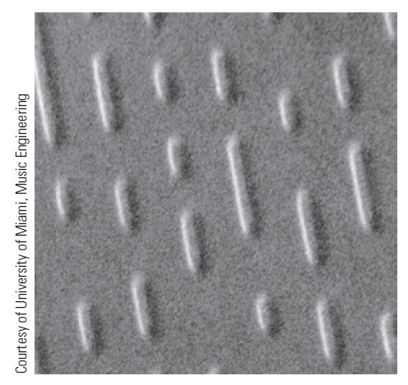
Ηχητικά Κύματα
Ψηφιακή Ηχογράφηση
Επιφάνεια ψηφιακού δίσκου (compact disk)
Οι «κορυφές» και οι «κοιλιές» ανιχνεύονται από ένα σύστημα laser
Αναπαριστούν 1 και 0
Οι δυαδικοί αριθμοί μετατρέπο- νται ξανά σε τάσεις (voltage)
Ουσιαστικά σε διακριτές τιμές
Το αρχικό ηχητικό σήμα ανα- συντίθεται

Slide 99
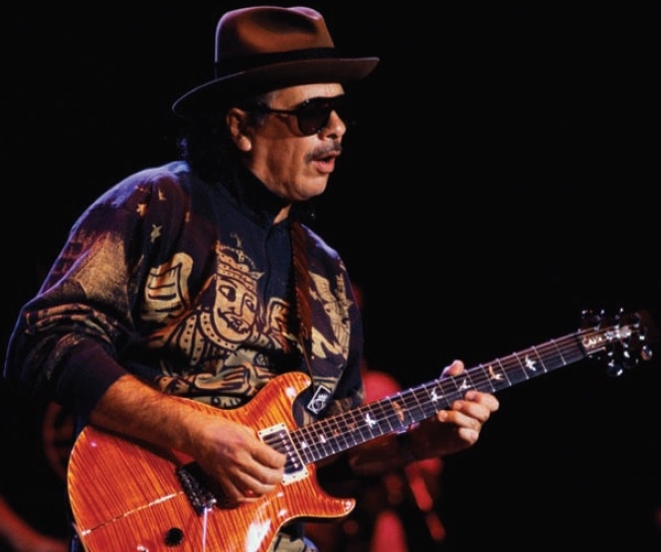
Φυσική για Μηχανικούς
Υπέρθεση
Στάσιμα Κύματα
Εικόνα: O Carlos Santana εκμεταλλεύεται τα στάσιμα κύματα στις χορδές του. Αλλάζει νότα στην κιθάρα του πιέζοντας τις χορδές σε διαφορετικά σημεία, μεγαλώνοντας ή μικραίνοντας το μήκος του τμήματος της χορδής που ταλαντώνεται.

Slide 100
Φυσική για Μηχανικούς
Υπέρθεση
Στάσιμα Κύματα
Εικόνα: O Carlos Santana εκμεταλλεύεται τα στάσιμα κύματα στις χορδές του. Αλλάζει νότα στην κιθάρα του πιέζοντας τις χορδές σε διαφορετικά σημεία, μεγαλώνοντας ή μικραίνοντας το μήκος του τμήματος της χορδής που ταλαντώνεται.

Slide 101
Υπέρθεση
Μελέτη κυματικής
Κύματα διαφορετικά από σωματίδια
Συνδυασμός σωματιδίων δίνει ένα σώμα
Για να συμβεί πρέπει τα σωματίδια να βρίσκονται σε διαφορετικά σημεία
Συνδυασμός κυμάτων δίνει ένα κύμα
Για να συμβεί πρέπει τα κύματα να βρίσκονται στο ίδιο σημείο!
Σημαντικό: τα κύματα μπορούν να συνδυαστούν, να συνυπάρξουν, να συμβάλλουν στην ίδια θέση του χώρου!
Για να αναλύσουμε τέτοιες συμπεριφορές, απαιτείται η αρχή της υπέρθεσης

Slide 102
Υπέρθεση
Αρχή της υπέρθεσης
Αν σε κάποιο μέσο διαδίδονται δυο ή περισσότερα κύματα, η συνισταμένη τιμή της κυματοσυνάρτησης σε οποιοδήποτε σημείο είναι το αλγεβρικό άθροισμα των τιμών των κυματοσυναρτήσεων των επιμέρους κυμάτων
Τέτοια κύματα λέγονται γραμμικά
Ο συνδυασμός δυο διαφορετικών κυμάτων στην ίδια περιοχή του χώρου λέγεται συμβολή

Slide 103
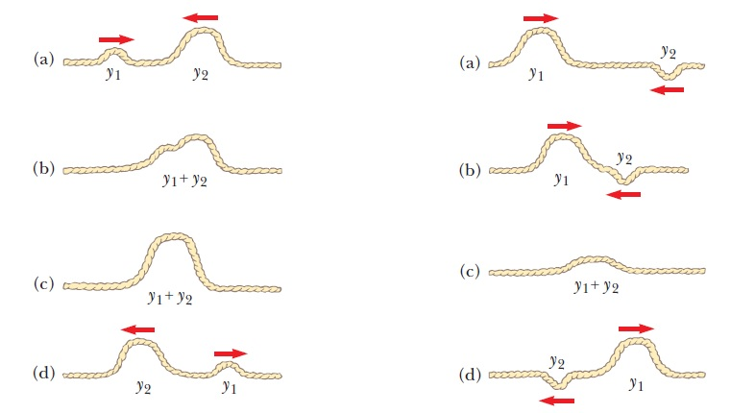
Υπέρθεση
Αρχή της υπέρθεσης
Ενισχυτική Συμβολή Καταστρεπτική Συμβολή

Slide 104
Υπέρθεση
Υπέρθεση ημιτονοειδών κυμάτων
Δυο ημιτονοειδή κύματα που διαδίδονται προς τα δεξιά
Ίδια συχνότητα, μήκος, και πλάτος
Διαφορετική φάση
$$y_{1}=A\sin\left(kx−ωt\right), y_{2}=A\sin\left(kx−ωt+φ\right)$$
$y=y_{1}+y_{2}$
$$=A\left[\sin\left(kx−ωt\right)+\sin\left(kx−ωt+φ\right)\right]$$
$=2A\cos\left(\frac{φ}{2}\right)sin⁡\left(kx−ωt+\frac{φ}{2}\right)$

Slide 105
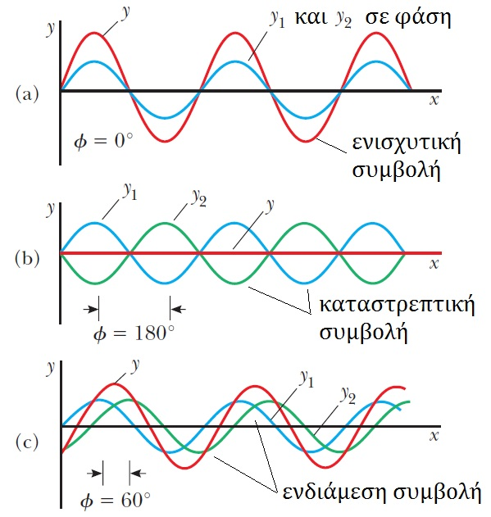
Υπέρθεση
Υπέρθεση ημιτονοειδών κυμάτων
$y=2A\cos\left(\frac{φ}{2}\right)sin⁡\left(kx−ωt+\frac{φ}{2}\right)$
Ίδια συχνότητα
Ίδιο μήκος κύματος
(α) φ=0, 2π, 4π, …
Πλάτος 2Α
Κύματα σε φάση
(b) φ=π, 3π, 5π, …
Πλάτος 0
(c) 0 ≤ φ ≤ 2π
0 ≤ Πλάτος ≤ 2Α

Slide 106
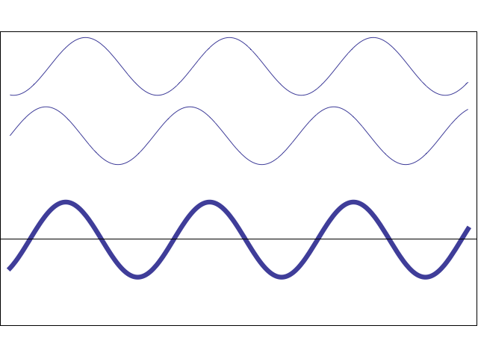
Υπέρθεση
Υπέρθεση ημιτονοειδών κυμάτων

Slide 107
Υπέρθεση
Συμβολή ηχητικών κυμάτων
Απόσταση ηχείου από δέκτη = μήκος διαδρομής
Διαφορά διαδρομής $Δr=|r_{2}−r_{1}|$
Αν $Δr=nλ, n=0,1,2,3,…$
τότε τα κύματα συμβάλλουν ενισχυτικά (φ=2nπ)
Αν $Δr=(2n+1)\frac{λ}{2}, n=0,1,2,3,…$
τότε τα κύματα συμβάλλουν καταστρεπτικά (φ=(2n+1)π)

Slide 108
Υπέρθεση
Παράδειγμα:
Δυο ηχεία απέχουν 3 m μεταξύ τους είναι συνδεδεμένα με το ίδιο στερεοφωνικό. Ένας ακροατής βρίσκεται αρχικά στο σημείο Ο, που απέχει 8 m από το μέσον της ευθείας που ενώνει τα δυο ηχεία. Στη συνέχεια μετακινείται στο σημείο Σ, το οποίο έχει κάθετη απόσταση 0.35 m από το Ο και ακούει το πρώτο ελάχιστο της έντασης του ήχου. Ποια είναι η συχνότητα του ήχου;

Slide 109
Υπέρθεση
Παράδειγμα:

Slide 110
Στάσιμα Κύματα
Στάσιμα κύματα
Ως τώρα βλέπαμε ηχητικά κύματα που συνέβαλαν σε κάποιο σημείο μπροστά τους
Τι θα γίνει αν τα βάλουμε αντικρυστά;
Ίδια συχνότητα, μήκος κύματος, πλάτος
Αντίθετη ταχύτητα
$y=y_{1}+y_{2}=$ $=A\sin\left(kx−ωt\right)+A\sin\left(kx+ωt\right)$ $=\left(2A\sin\left(kx\right)\right)\cos\left(ωt\right)$
Η παραπάνω σχέση ορίζει ένα στάσιμο κύμα
Γενικότερα, στάσιμη λέγεται μια ταλάντωση με στάσιμο περίγραμμα που αποτελείται από την υπέρθεση δυο όμοιων κυμάτων που ταξιδεύουν προς αντίθετες κατευθύνσεις

Slide 111
Στάσιμα Κύματα
Στάσιμα κύματα
$$y=\left(2A\sin\left(kx\right)\right)\cos\left(ωt\right)$$
Παρατηρήστε ότι δεν εξαρτάται από την έκφραση $kx−ωt$
Άρα δεν είναι οδεύον κύμα
Δεν υπάρχει η έννοια της διάδοσης της κίνησης σε ένα στάσιμο κύμα

Slide 112
Στάσιμα Κύματα
Στάσιμα κύματα
Ας συγκρίνουμε: $x=A\cos\left(ωt+φ\right)$
και $$y=\left(2A\sin\left(kx\right)\right) cos⁡(ωt)$$
Τι παρατηρείτε;
Η $y$ περιγράφει μια ειδική μορφή της $x$
$φ=0$
Κάθε στοιχείο εκτελεί απλή αρμονική ταλάντωση
Πλάτος απλής αρμονικής κίνησης εξαρτάται από τη θέση του, $x$, στο μέσο

Slide 113
Στάσιμα Κύματα
Στάσιμα κύματα $y=\left(2A\sin\left(kx\right)\right) cos⁡(ωt)$
Πότε μηδενίζεται το πλάτος;
$kx=nπ⇒\frac{2π}{λ}x=nπ⇒x=\frac{nλ}{2}, n=0,1,2,3,…$
Τα σημεία αυτά λέγονται δεσμοί
Πότε μεγιστοποιείται το πλάτος;
$kx=nπ±\frac{π}{2}⇒\frac{2π}{λ}x=nπ±\frac{π}{2}⇒x=\frac{(2n+1)λ}{4}, n=0,1,2,3,…$
Τα σημεία αυτά λέγονται κοιλίες (ή αντιδεσμοί)

Slide 114
Στάσιμα Κύματα
Στάσιμα κύματα

Slide 115
Στάσιμα Κύματα
Στάσιμα κύματα

Slide 116
Υπέρθεση
Υπέρθεση ημιτονοειδών κυμάτων

Slide 117
Στάσιμα Κύματα
Στάσιμα κύματα
Άρα:
Απόσταση μεταξύ δυο διαδοχικών κοιλιών = $\frac{λ}{2}$
Απόσταση μεταξύ δυο διαδοχικών δεσμών = $\frac{λ}{2}$
Απόσταση μεταξύ δεσμού και επόμενης κοιλίας = $\frac{λ}{4}$

Slide 118
Στάσιμα Κύματα
Παράδειγμα:
Δυο κύματα τα οποία διαδίδονται προς αντίθετες κατευθύνσεις, δημιουργούν ένα στάσιμο κύμα. Οι επιμέρους κυματοσυναρτήσεις είναι $y_{1}=4\sin\left(3x−2t\right)$ $y_{2}=4 sin⁡(3x+2t)$
με $x,y$ να μετριούνται σε εκατοστά και ο χρόνος σε δευτερόλεπτα.
Α) Βρείτε το πλάτος της απλής αρμονικής κίνησης για το στοιχείο του μέσου που βρίσκεται στη θέση $x=2.3$ εκατοστά.
Β) Βρείτε τις θέσεις των δεσμών και των κοιλιών αν το ένα άκρο της χορδής βρίσκεται στο σημείο $x=0$.

Slide 119
Στάσιμα Κύματα
Κύματα υπό Οριακές Συνθήκες
Θεωρήστε το νήμα της εικόνας
Χορδή κιθάρας, πιάνου
Οριακή συνθήκη: το νήμα έχει υποχρεωτικά δεσμούς στα άκρα του
Άρα το μήκος κύματος είναι προκαθορισμένο
Όπως και η συχνότητά του
Η οριακή συνθήκη προκαλεί ένα συγκεκριμένο αριθμό διακριτών ταλαντώσεων στο νήμα, που λέγονται κανονικοί τρόποι ταλάντωσης ή ιδιομορφές (modes)
Καθεμιά έχει τη δική της συχνότητα
Το φαινόμενο αυτό λέγεται κβαντισμός

Slide 120
Στάσιμα Κύματα
Κύματα υπό Οριακές Συνθήκες
Κανονικός τρόπος (mode) $n$
Μήκη κύματος $λ_{n}=\frac{2L}{n}, n∈ℵ$
Φυσικές συχνότητες
$$f_{n}=n\frac{u}{2L}, n∈ℵ$$
Για νήμα τάσης $T$ και γραμμικής πυκνότητας $μ$,
$$f_{n}=\frac{n}{2L}\sqrt{\frac{T}{μ}}, n∈ℵ$$

Slide 121
Στάσιμα Κύματα
Κύματα υπό Οριακές Συνθήκες
Κανονικές μορφές (modes) $n$
Για $n=1$, η συχνότητα αυτή λέγεται θεμελιώδης συχνότητα
Συχνότητες κανονικών τρόπων που παρουσιάζουν αυτήν την ακέραια πολλαπλάσια σχέση δημιουργούν αρμονικές σειρές και οι τρόποι αυτοί λέγονται αρμονικές

Slide 122
Στάσιμα Κύματα
Κύματα υπό Οριακές Συνθήκες
Κανονικές μορφές (modes) $n$

Slide 123
Στάσιμα Κύματα
Κύματα υπό Οριακές Συνθήκες
Κανονικές μορφές (modes) $n$

Slide 124
Στάσιμα Κύματα
Μη-ημιτονοειδή κύματα
Πολλά κύματα δεν είναι ημιτονοειδή
Αν όμως είναι περιοδικά, τότε μπορούν να αναπαρασταθούν ως άθροισμα ημιτόνων και συνημιτόνων
Παίξιμο μιας νότας στην κιθάρα
Το άθροισμα αυτό βρίσκεται μέσω μιας τεχνικής που ονομάζεται θεώρημα Fourier
Το αντίστοιχο άθροισμα ονομάζεται Σειρά Fourier

Slide 125
Στάσιμα Κύματα
Θεώρημα Fourier - Σειρά Fourier
Έστω μια περιοδική συνάρτηση με περίοδο $T$
Η συνάρτηση αυτή μπορεί να γραφεί ως
$$x\left(t\right)=\frac{B_{0}}{2}+\sum_{n=1}^{∞}{A_{n}sin(nω_{0}t)}+\sum_{n=1}^{∞}{B_{n}cos⁡(nω_{0}t)}$$
με
$$A_{n}=\frac{2}{T_{0}}\int_{0}^{T_{0}}{x\left(t\right)sin⁡(nω_{0}t)}dt$$
$$B_{n}=\frac{2}{T_{0}}\int_{0}^{T_{0}}{x\left(t\right)cos⁡(nω_{0}t)}dt$$

Slide 126
Στάσιμα Κύματα
Θεώρημα Fourier - Σειρά Fourier
Το θεώρημα Fourier απαντά στην ερώτηση:
«Πόσα και ποια ημίτονα χρειάζομαι (δηλ. με ποια πλάτη, συχνότητες, και φάσεις) να προσθέσω μεταξύ τους για να παράξω ένα δεδομένο περιοδικό κύμα?»
Εναλλακτικά:
«Ποιες συχνότητες υπάρχουν μέσα σε ένα δεδομένο περιοδικό κύμα, και πόσο ισχυρή είναι η καθεμιά τους?»

Slide 127
Στάσιμα Κύματα
Παράδειγμα:
Έστω το περιοδικό σήμα του σχήματος.
Μπορείτε να βρείτε ποια ημίτονα και συνημίτονα πρέπει να προσθέσουμε για να το συνθέσουμε;

Slide 128
Στάσιμα Κύματα
Παράδειγμα - Λύση:

Slide 129
Στάσιμα Κύματα
Παράδειγμα - Λύση:

Slide 130
Στάσιμα Κύματα
Παράδειγμα - Λύση:

Slide 131
Στάσιμα Κύματα
Παράδειγμα - Λύση:

Slide 132
Στάσιμα Κύματα
Οπτικοποίηση σειράς Fourier – Ανάλυση
Ας βάλουμε αριθμητικά δεδομένα κι ας γράψουμε ένα πρόγραμμα που θα φτιάξει αυτά τα ημίτονα για εμάς
$T_{0}=2 s$
$ω_{0}=\frac{2π}{T_{0}}=π$
$A=1$

Slide 133
Στάσιμα Κύματα
Οπτικοποίηση σειράς Fourier – Ανάλυση

Slide 134
Στάσιμα Κύματα
Οπτικοποίηση σειράς Fourier – Σύνθεση

Slide 135
Στάσιμα Κύματα
Οπτικοποίηση σειράς Fourier – Σύνθεση

Slide 136
Στάσιμα Κύματα
Οπτικοποίηση σειράς Fourier – Σύνθεση

Slide 137
Στάσιμα Κύματα
Οπτικοποίηση σειράς Fourier – Σύνθεση

Slide 138
Στάσιμα Κύματα
Οπτικοποίηση σειράς Fourier – Σύνθεση

Slide 139
Στάσιμα Κύματα
Οπτικοποίηση σειράς Fourier – Σύνθεση

Slide 140
Στάσιμα Κύματα
Οπτικοποίηση σειράς Fourier – Σύνθεση

Slide 141
Στάσιμα Κύματα
Οπτικοποίηση σειράς Fourier – Σύνθεση

Slide 142
Στάσιμα Κύματα
Οπτικοποίηση σειράς Fourier – Σύνθεση – Σύγκριση

Slide 143
Στάσιμα Κύματα
Φαινόμενο Gibbs

Slide 144
Στάσιμα Κύματα
Φαινόμενο Gibbs

Slide 145
Στάσιμα Κύματα
Φαινόμενο Gibbs
Ανακαλύφθηκε το 1848 από τον H. Wilbraham
… και ξανά, το 1899 από τον J. Gibbs
Περιγράφει το πώς συμπεριφέρεται μια σειρά Fourier στα σημεία ασυνέχειας
Προκύπτει από το ότι δεν μπορεί να αναπαρασταθεί μια ασυνέχεια από ένα άθροισμα πεπερασμένου πλήθους συνεχών συναρτήσεων
Στην πράξη, πάντα συμβαίνει
Το φαινόμενο είχε παρατηρηθεί και από φυσικούς, αλλά θεωρήθηκε ως σφάλμα λόγω κακών συσκευών μετρήσεων…

Slide 146
Τέλος Ενότητας

